Slide 1
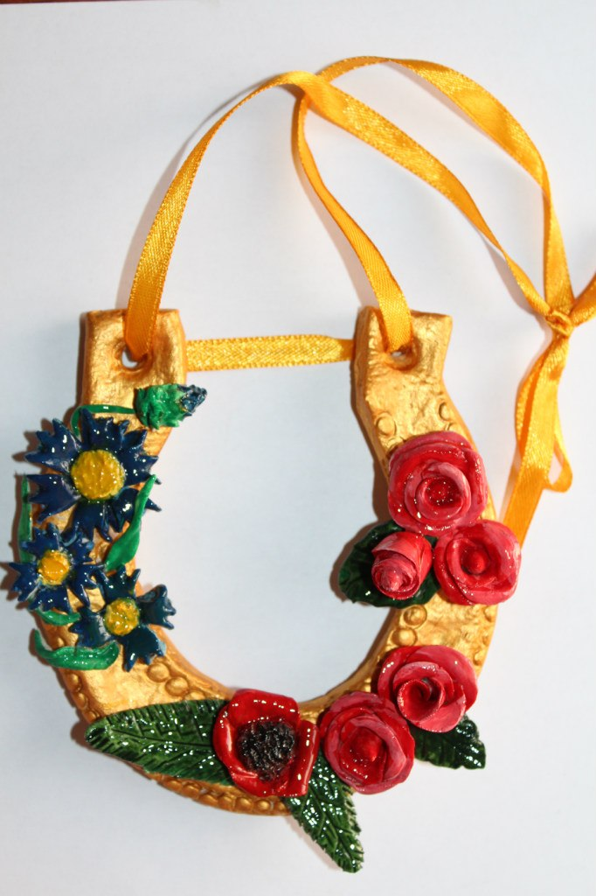
МБДОУ «Детский сад комбинированного вида №5 «Золотая рыбка» г. Щёлкино »
Ленинский р-он. Республика Крым
Проект
«Чудо-тесто»
Составила: Романюк Н.Ю.
воспитатель старшей группы№12
/ октябрь2015-май 2016гг. /

Slide 2
Вид проекта:
Познавательно- творческий.
Тип проекта: Долгосрочный (октябрь 2015. – май 2016 г.)
Участники: Воспитатель, помощник воспитателя, дети ст. гр. №12 , родители

Slide 3
Цель проекта:
*Развитие познавательно-творческих способностей детей, речи, мышления через использования технологии тестопластики

Slide 4
Задачи проекта:
*Познакомить детей с историей тестопластики, со способами и приемами замешивания теста.

Slide 5
*Продолжать учить владеть различными материалами и инструментами.
*Начать формирование знаний о композициях, основах цвето ведения.

Slide 6
*Формировать устойчивый интерес к художественной деятельности.
*Приобщить детей к народному искусству.

Slide 7
*Развивать память, внимание, мышление, воображение детей; мелкую моторику рук, координацию и тактильные ощущения рук; эстетический вкус, творческие способности.

Slide 8
Этапы проекта:
1. Предварительный этап: (октябрь)
- Обозначение с детьми темы проекта, определение целей, задач проекта;
- Подбор литературы (легенды, сказки, стихотворения, заклички, песенки); демонстрационного материала об изделиях из соленого теста; подручных средств для работы с соленым тестом (стеки,

Slide 9
дощечки, кисточки, зубочистки, ватные палочки, камешки, пуговицы, бусинки, ракушки, краски, клей)
- Изготовление трафаретов из бумаги.
- Беседы с родителями об предстоящем проекте, его проведении.
2. Основной этап: (ноябрь-май)
Реализация проекта:
- Беседы с детьми о тестопластике, ее истоках, рассматривание иллюстраций.
- Начальные действия с мукой, с соленым тестом (рисунки на муке, опыт с мукой и водой; раскатывание теста в жгутики, скатывание колобков и т.п.

Slide 10
отпечатки на поверхности теста: пальцами, ладонью, локтем, отпечатки стекой, пуговицами, ракушками, пробками и др.)
- Первое окрашивание поделок из соленого теста, смешивание различных цветов красок, получение дополнительных оттенков.
- Работа детей с объемными формами (шарик, колбаска, лепешка, «листок», «улитка» и т.п.)
- Работа с трафаретами, с формами для печений.

Slide 11
- Усложнение задачи – облепливание объемной формы ( «яйцо» )
- Экспериментирование с ракушками, пуговицы, бусинками, бисером, паетками и т.п.
3. Заключительный этап: (май)
- Вернисаж детских работ.
- Изготовление с детьми фотоплаката «Мы – юные скульпторы!».

Slide 12
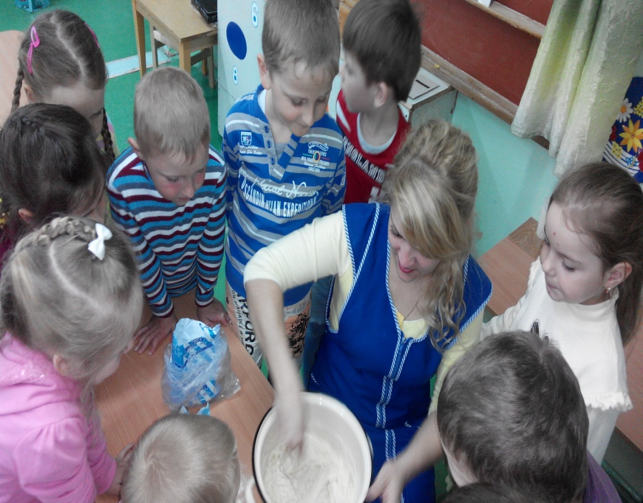
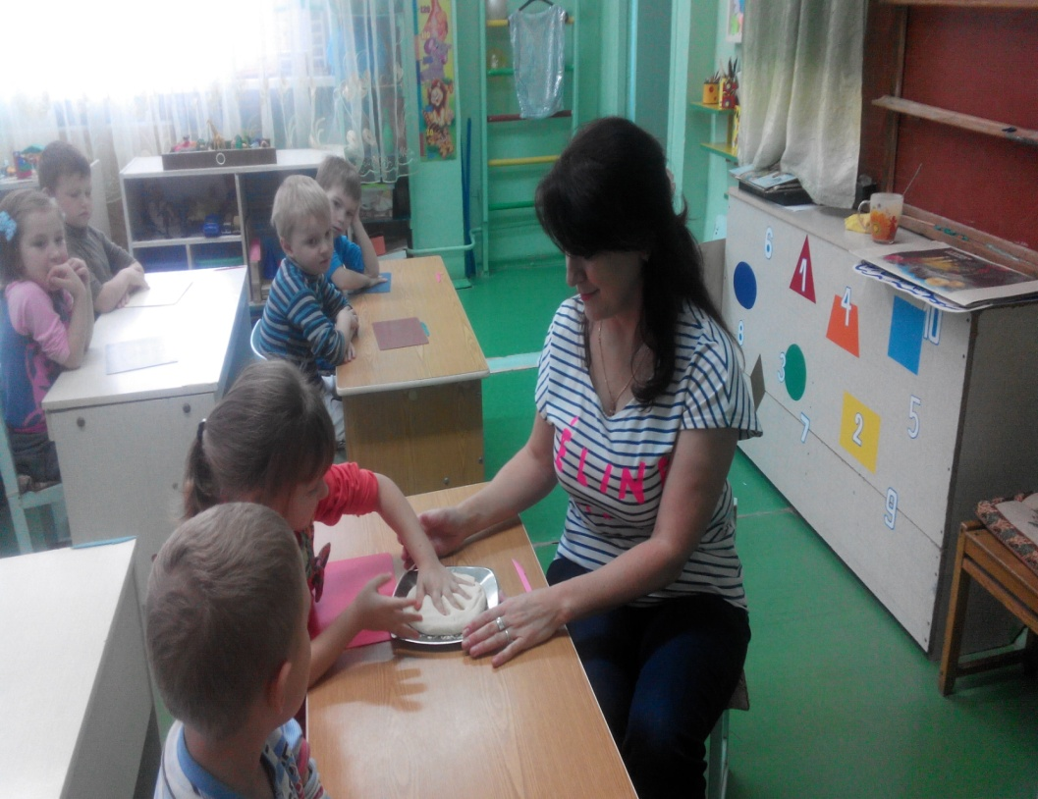
* Знакомство с рецептом соленого теста, первое замешивание…*
** Наши отпечатки…**

Slide 13
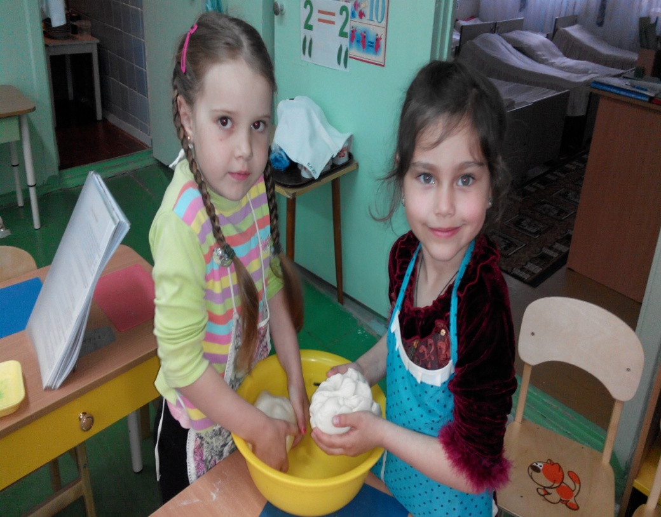
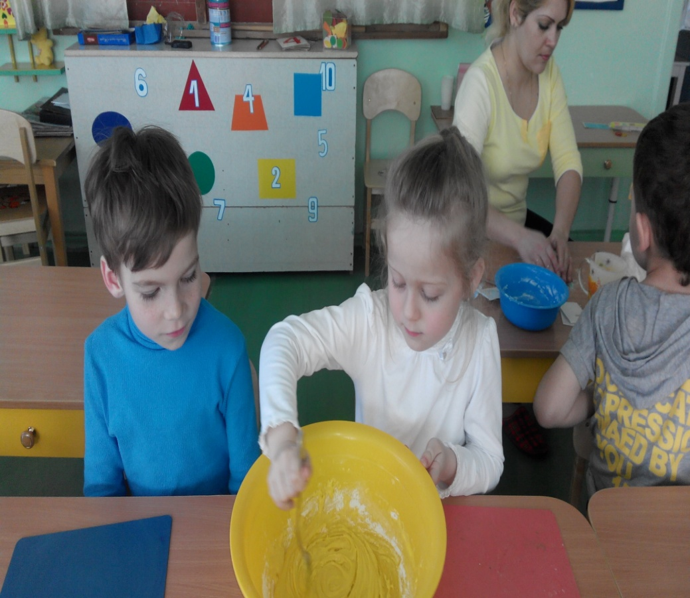
*Соленое тесто белое и цветное *

Slide 14
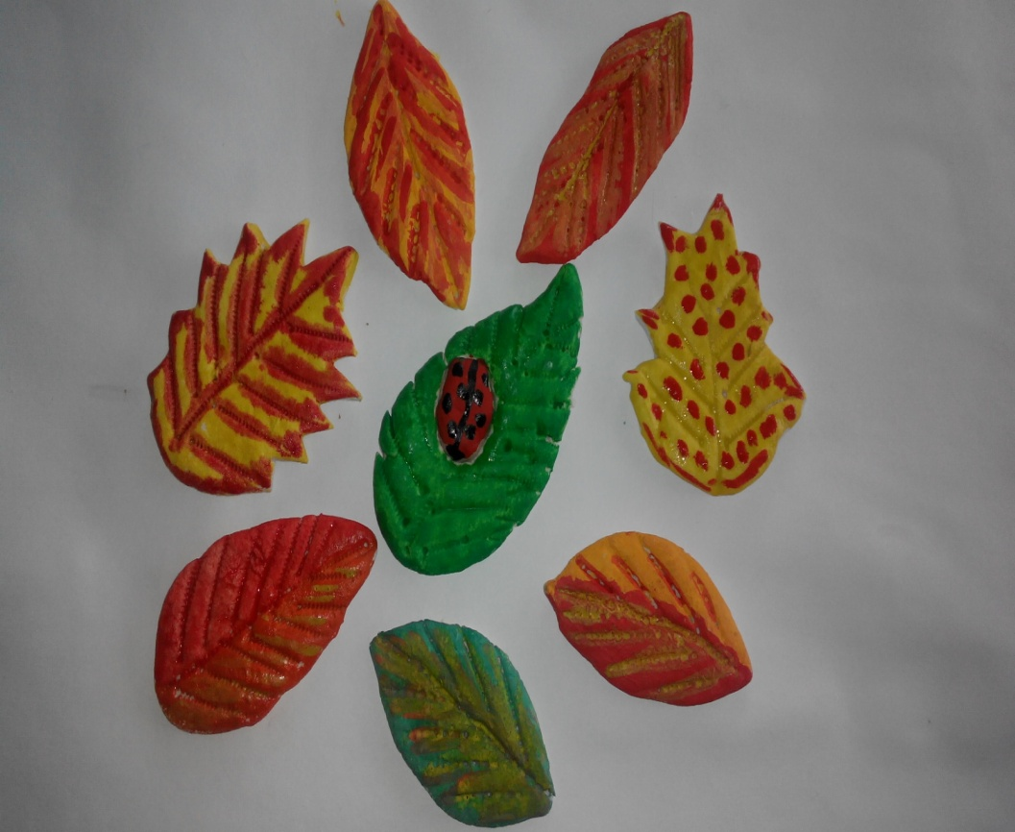
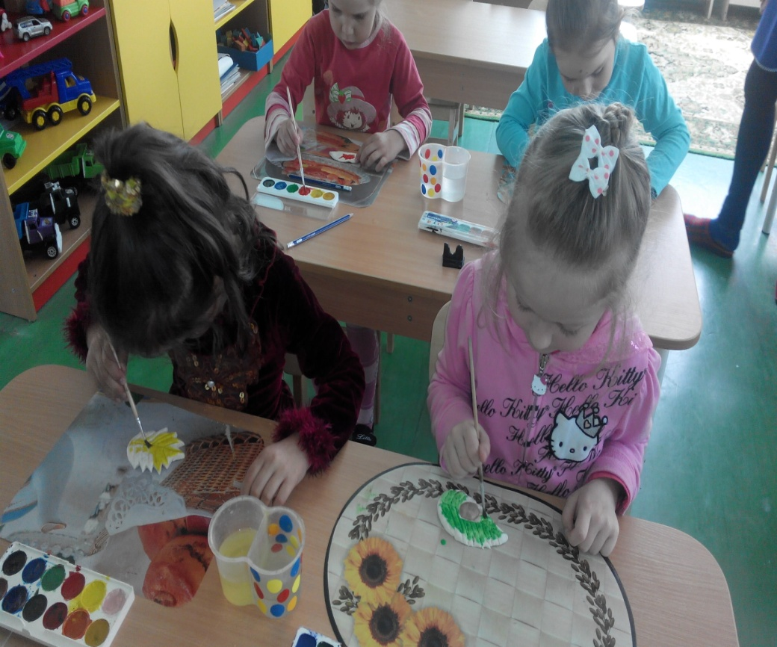
*Осенние листочки *
Роспись акварелью…

Slide 15
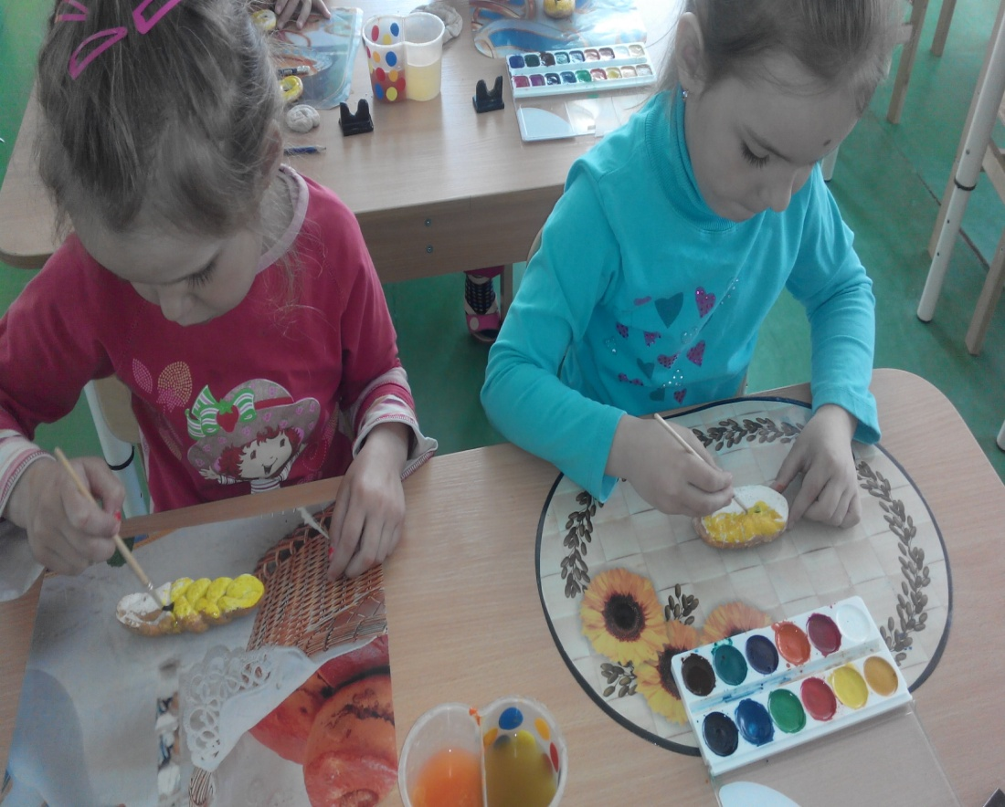
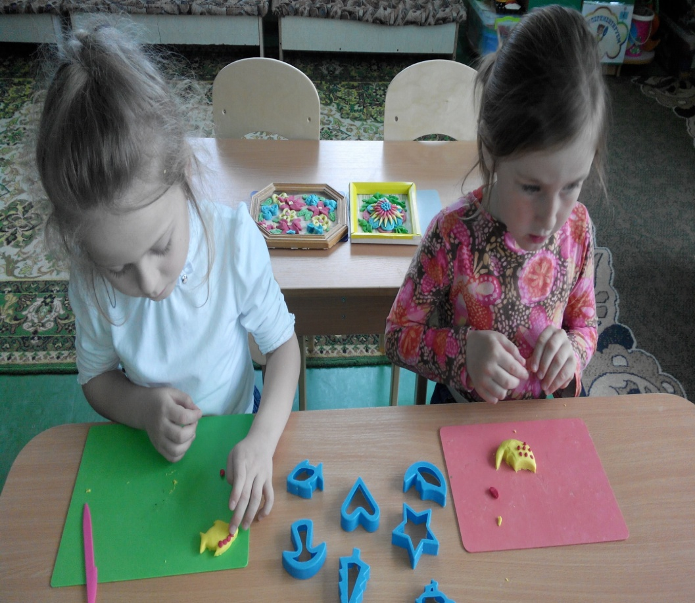
*Рогалики, хлебцы, плетенки, печенье

Slide 16
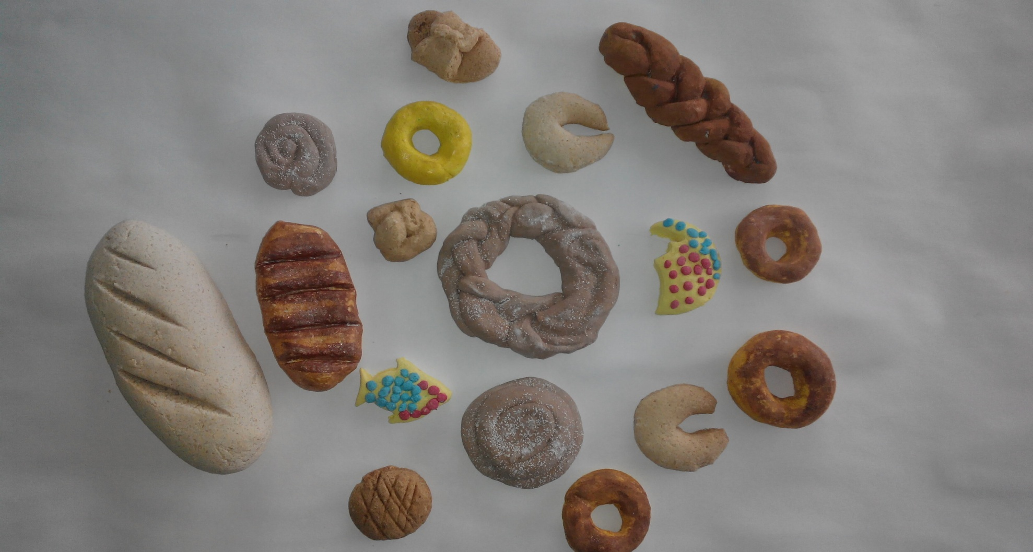
для сюжетно- ролевой игры
«КАФЕ-МАГАЗИН» *

Slide 17
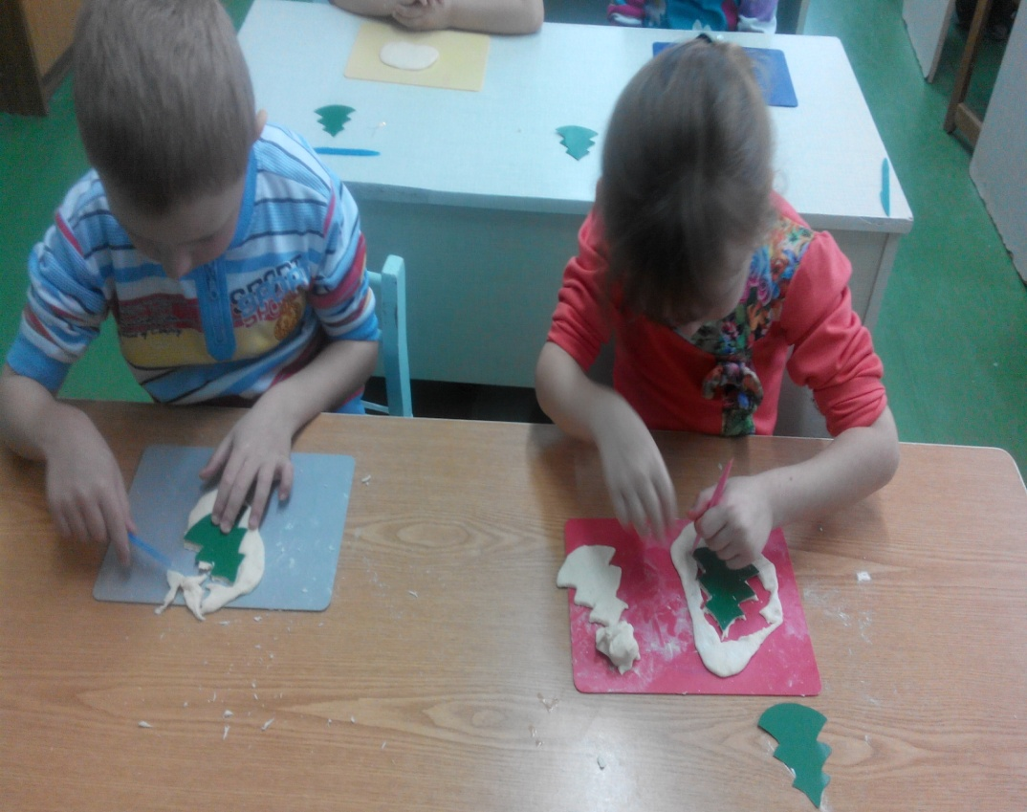
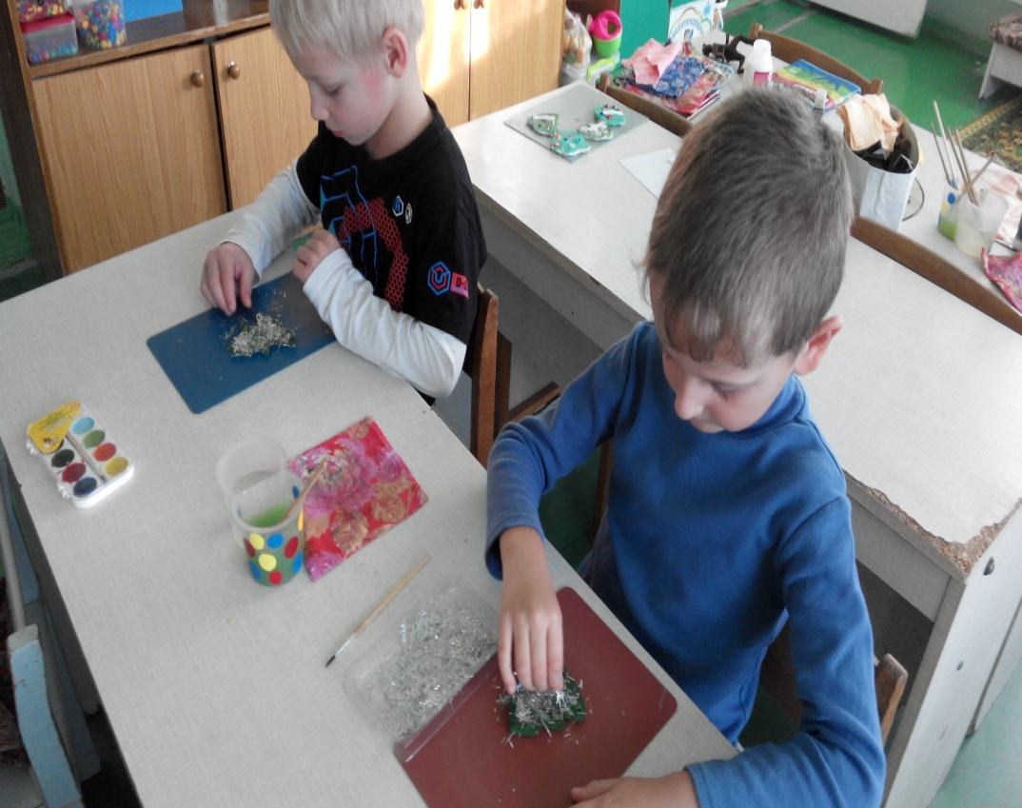
*Ёлочка- иголочка*

Slide 18
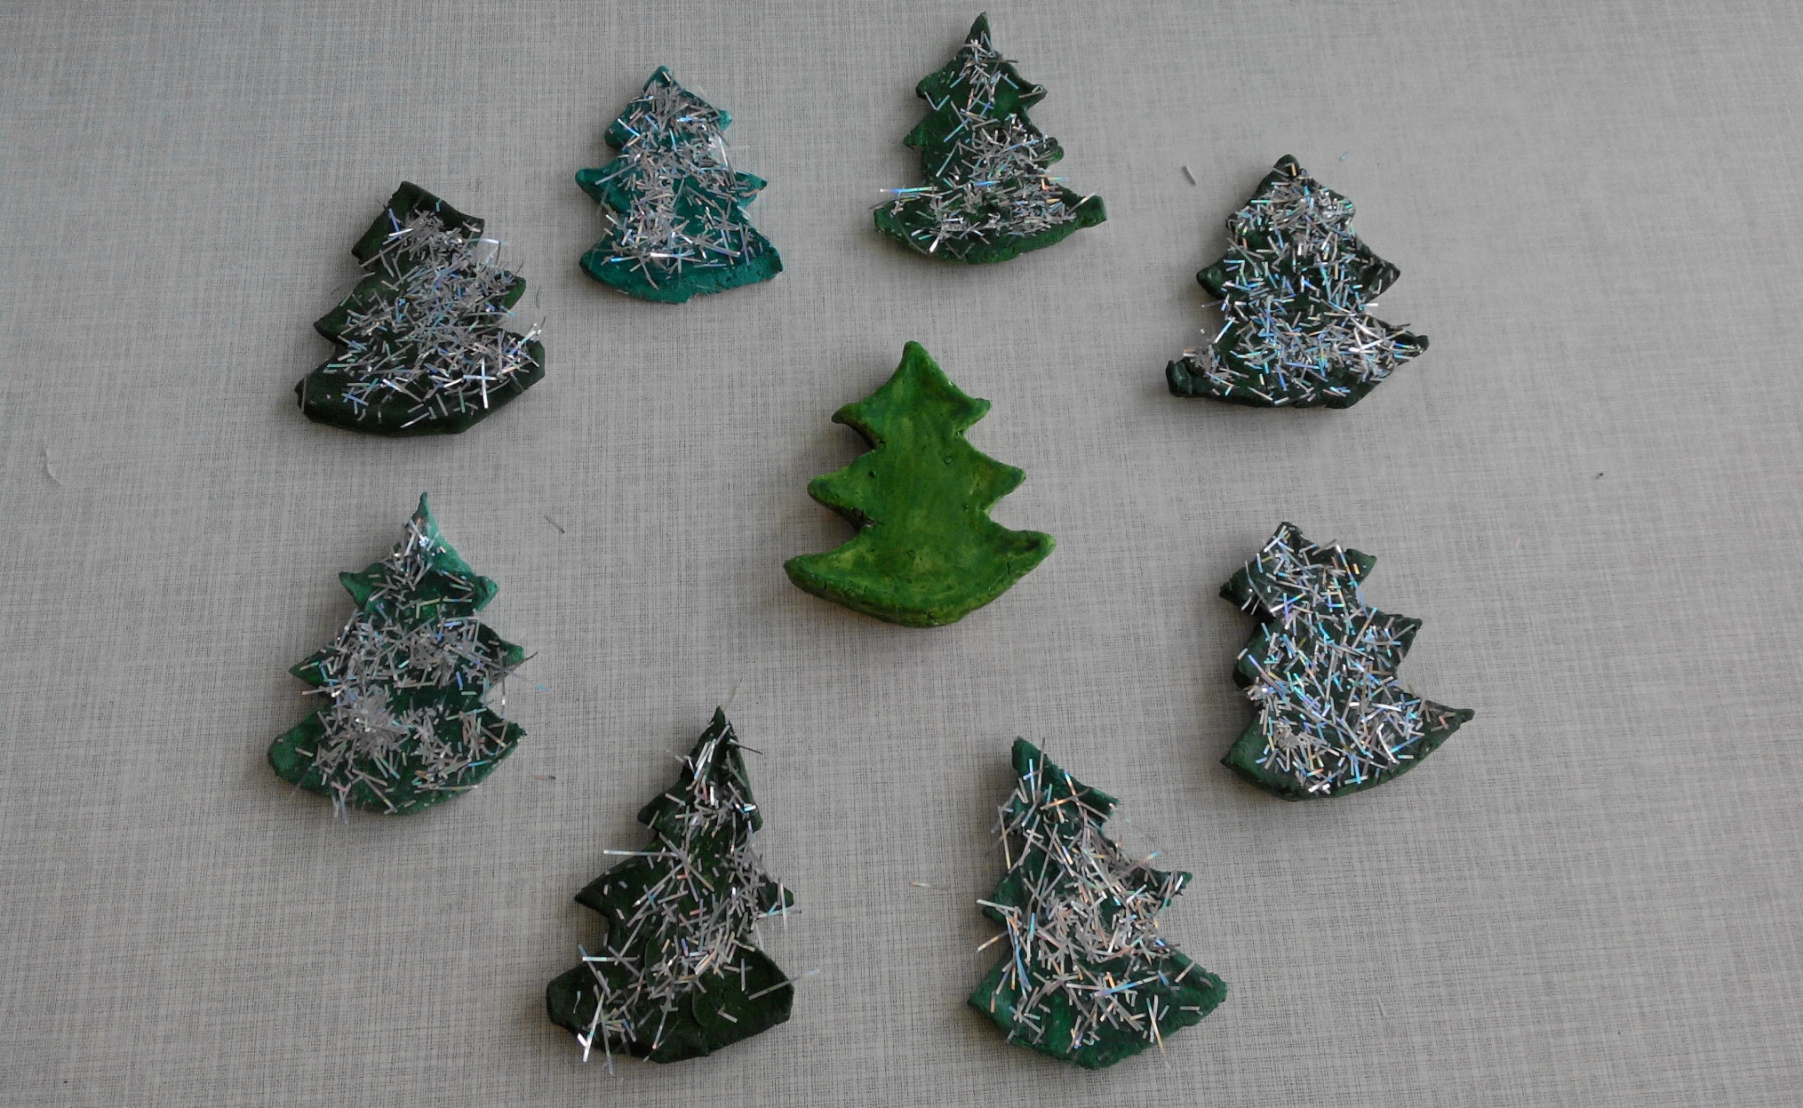

Slide 19
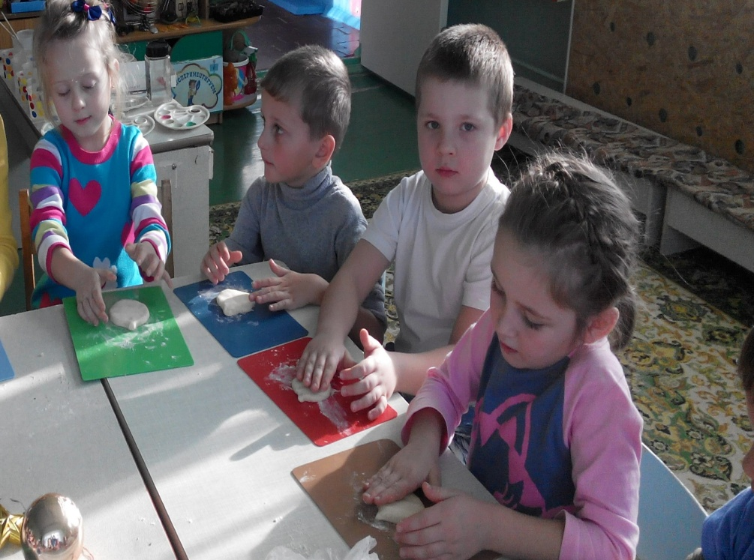
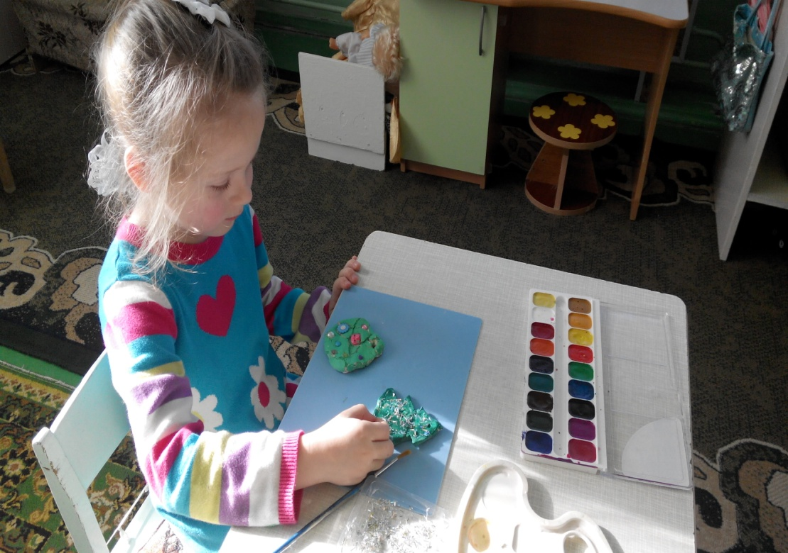
* * *
* НОВОГОДНИЕ ШАРЫ *
* * *

Slide 20
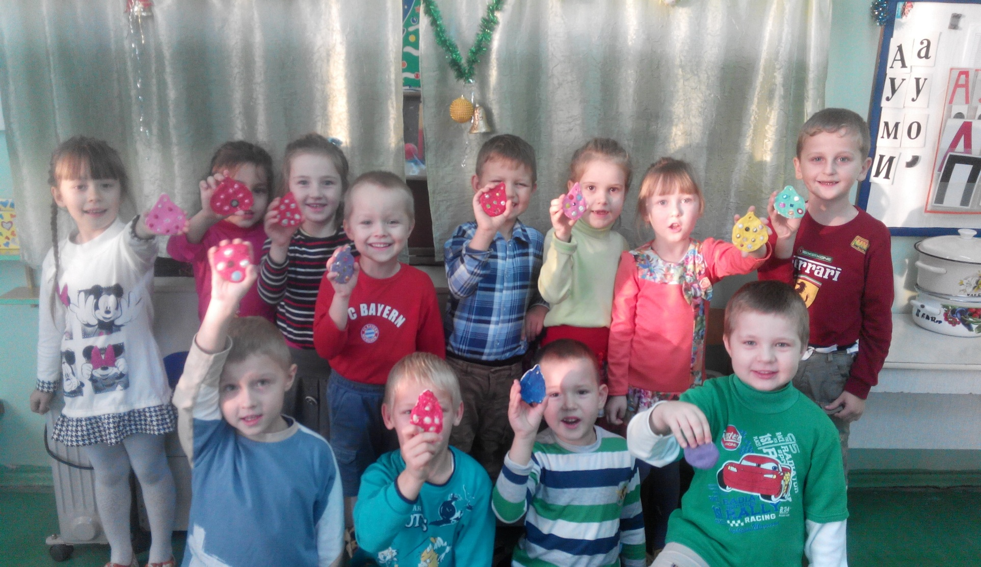

Slide 21
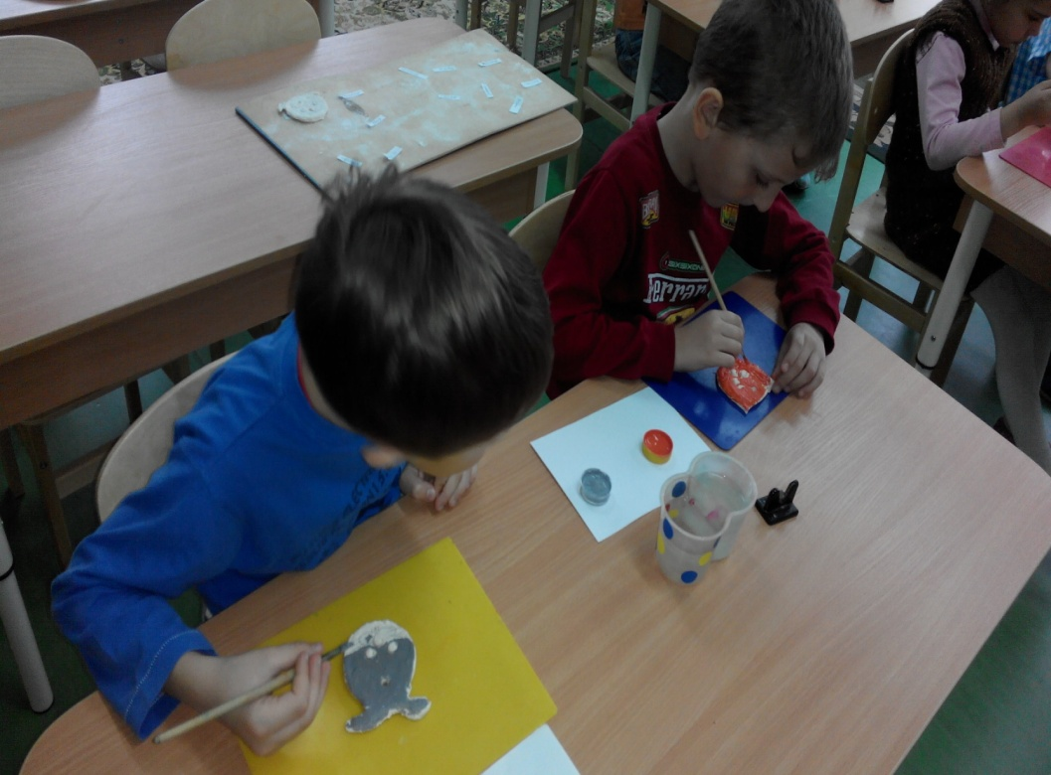
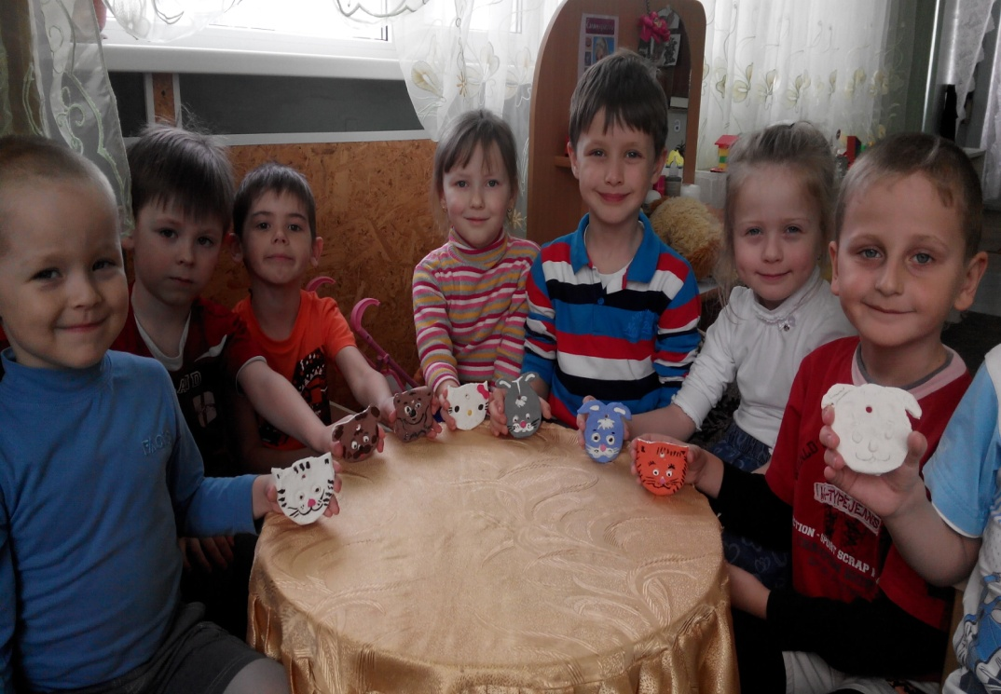
*Веселые мордашки животных *

Slide 22
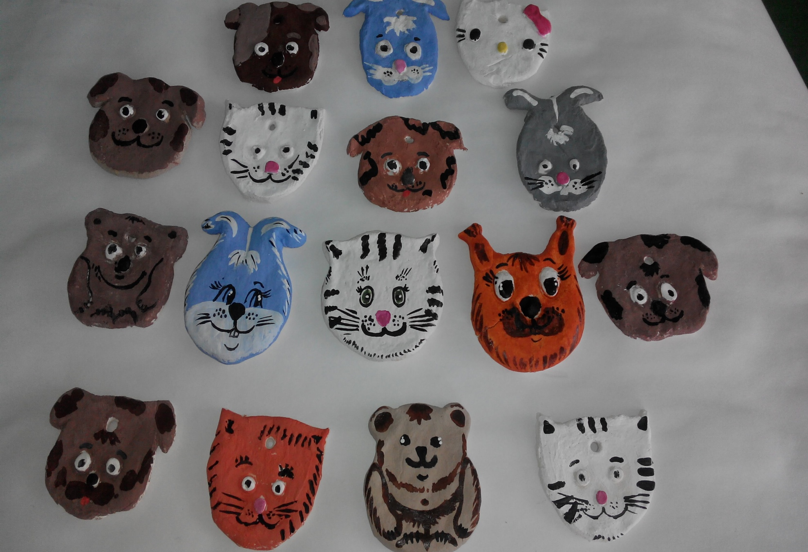

Slide 23
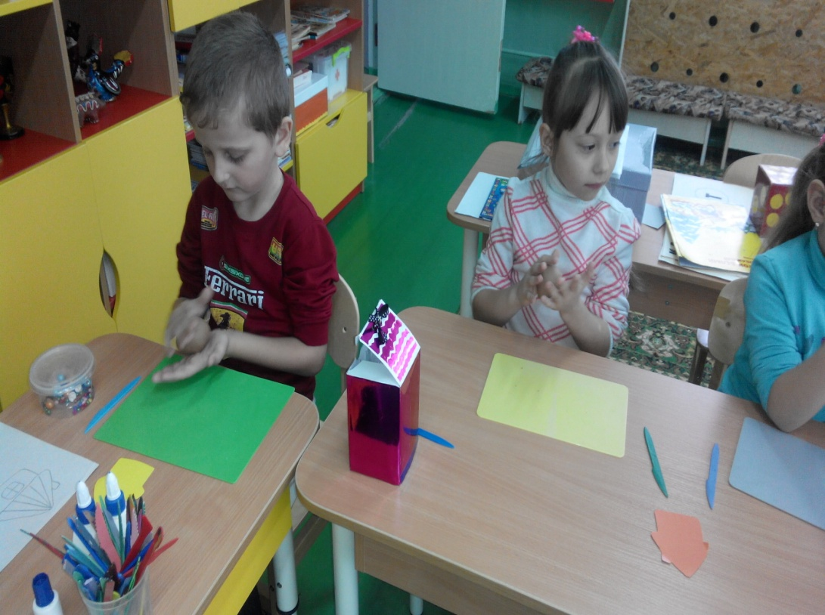
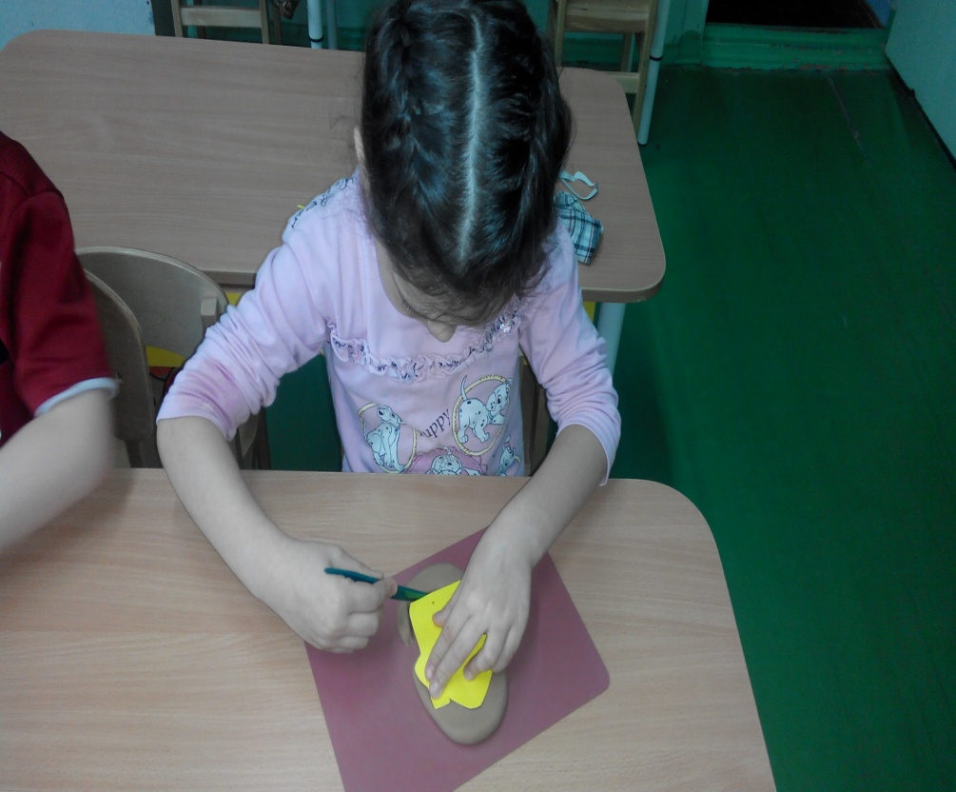
* Пряничный домик *

Slide 24
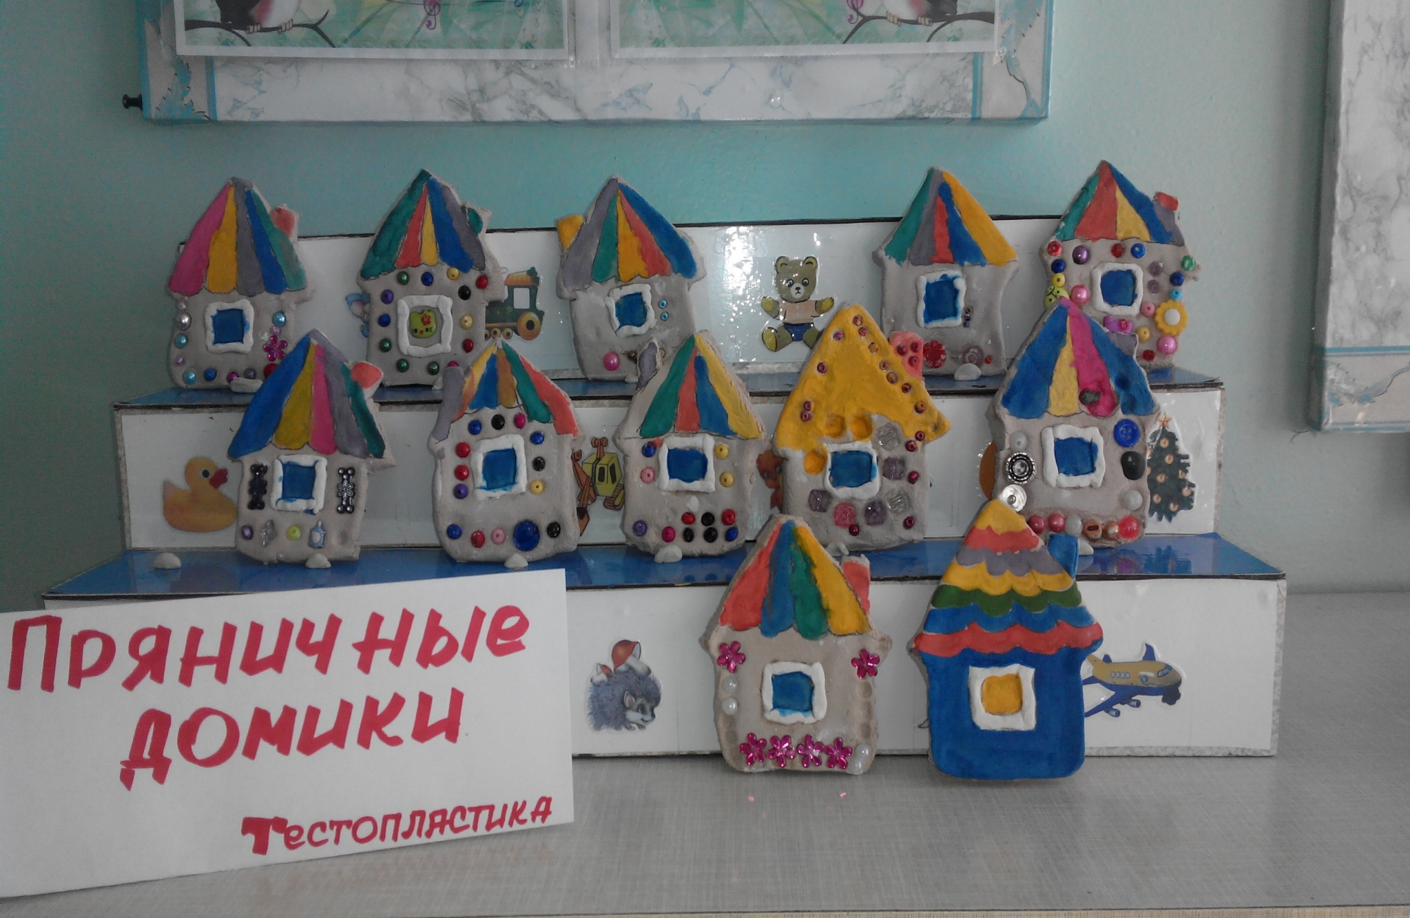

Slide 25
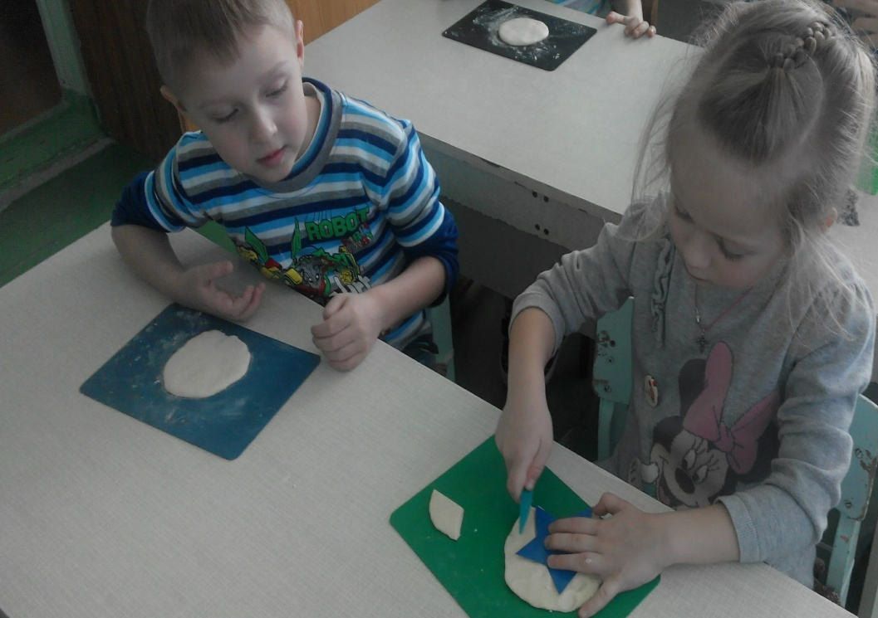
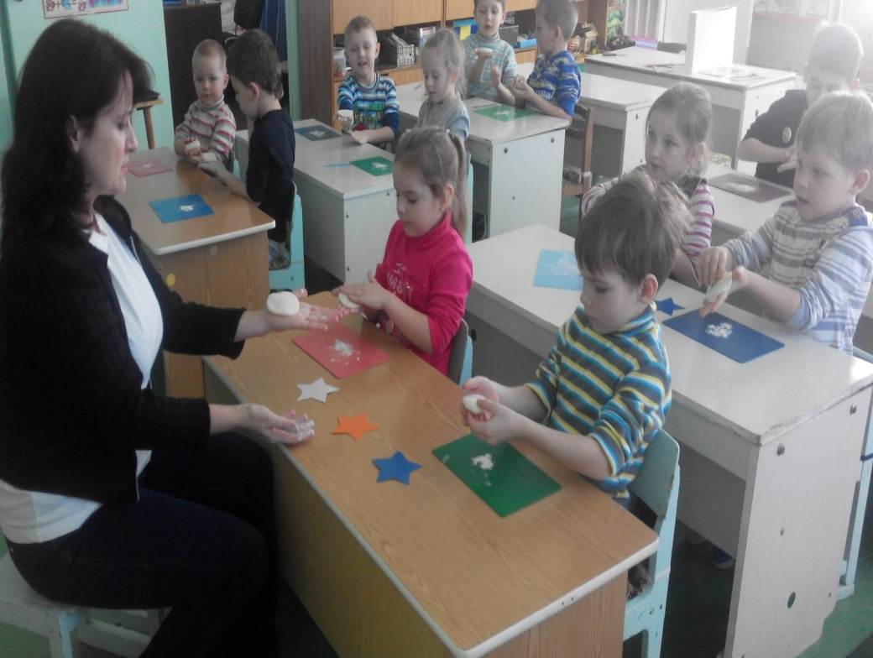
*Звездочка для папы*

Slide 26
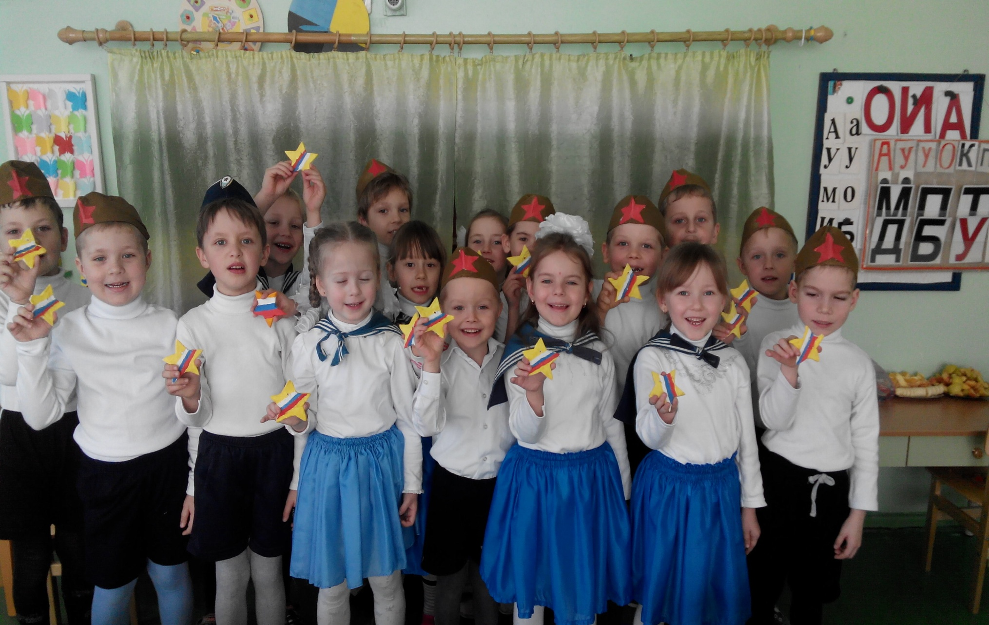

Slide 27
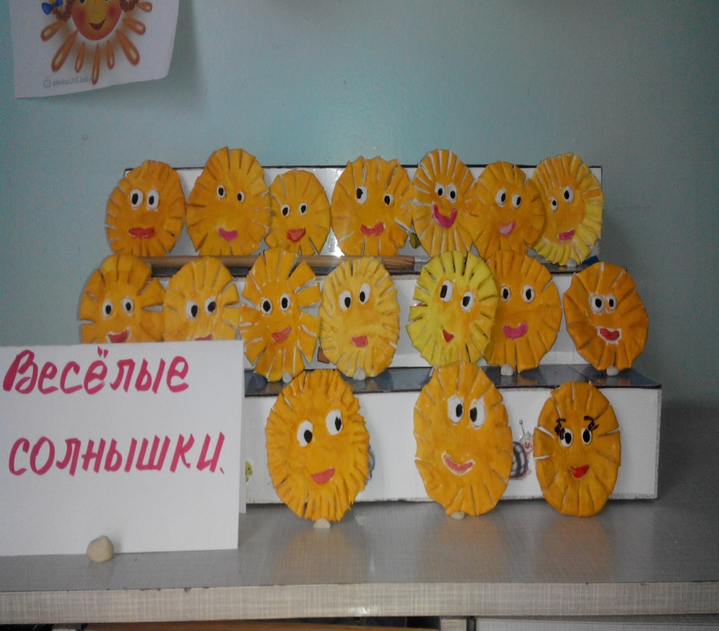
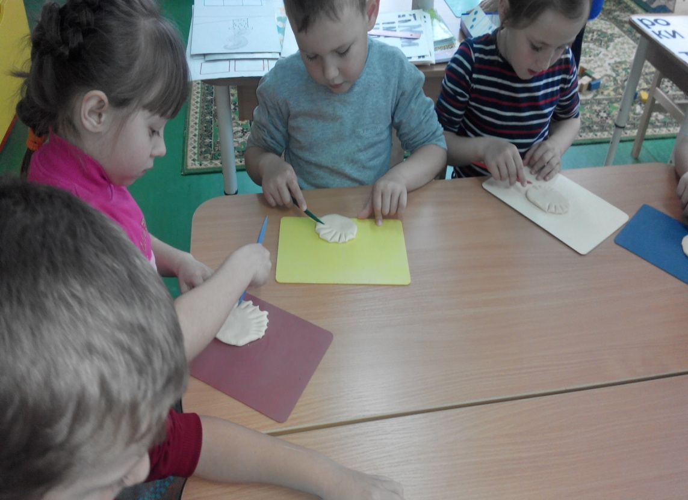
*Веселые солнышки*

Slide 28
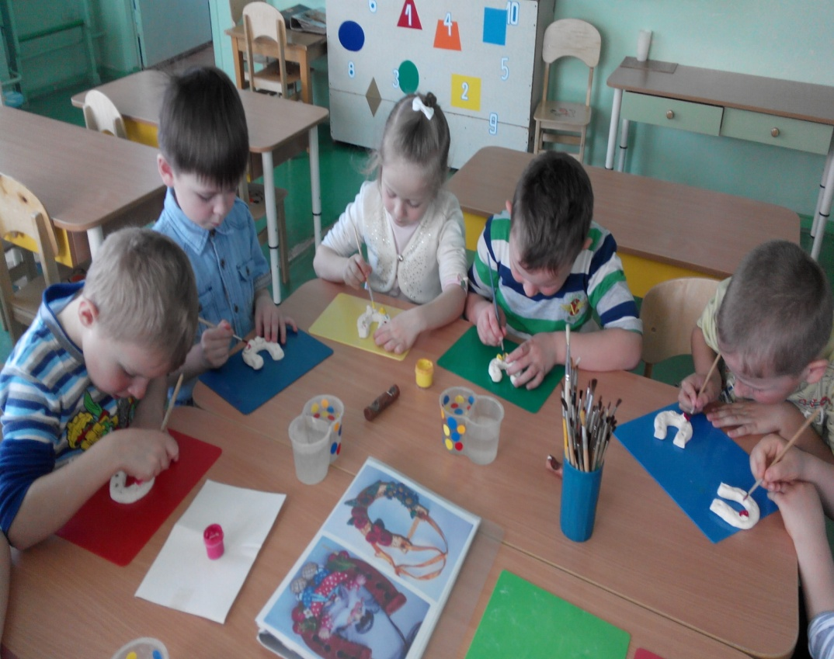
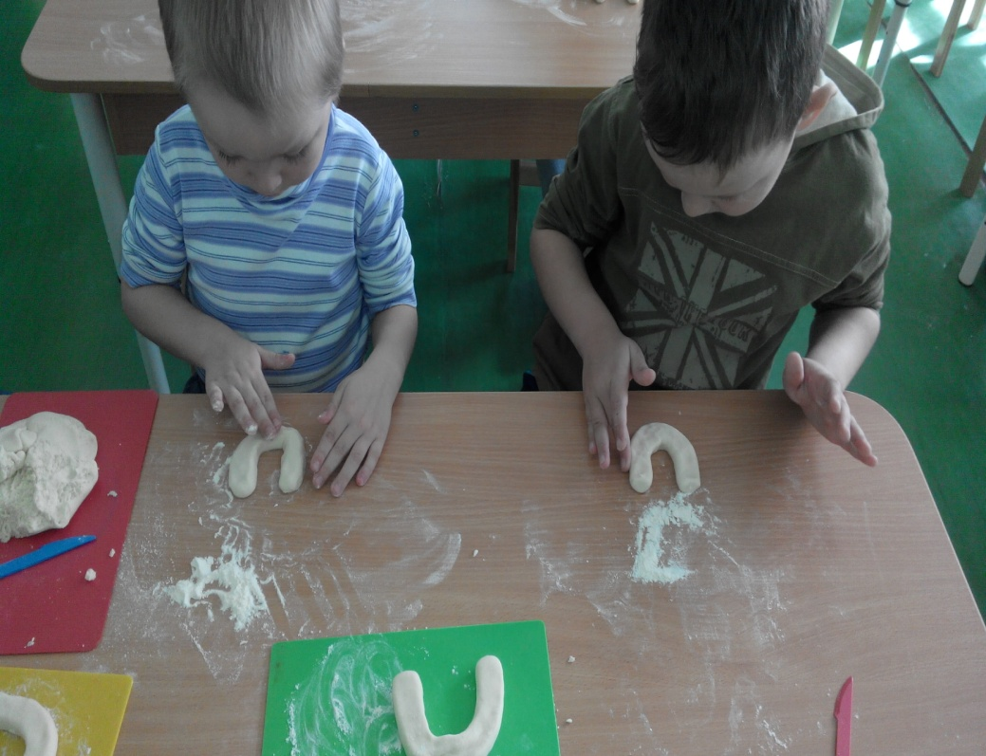
*Подкова на счастье*

Slide 29
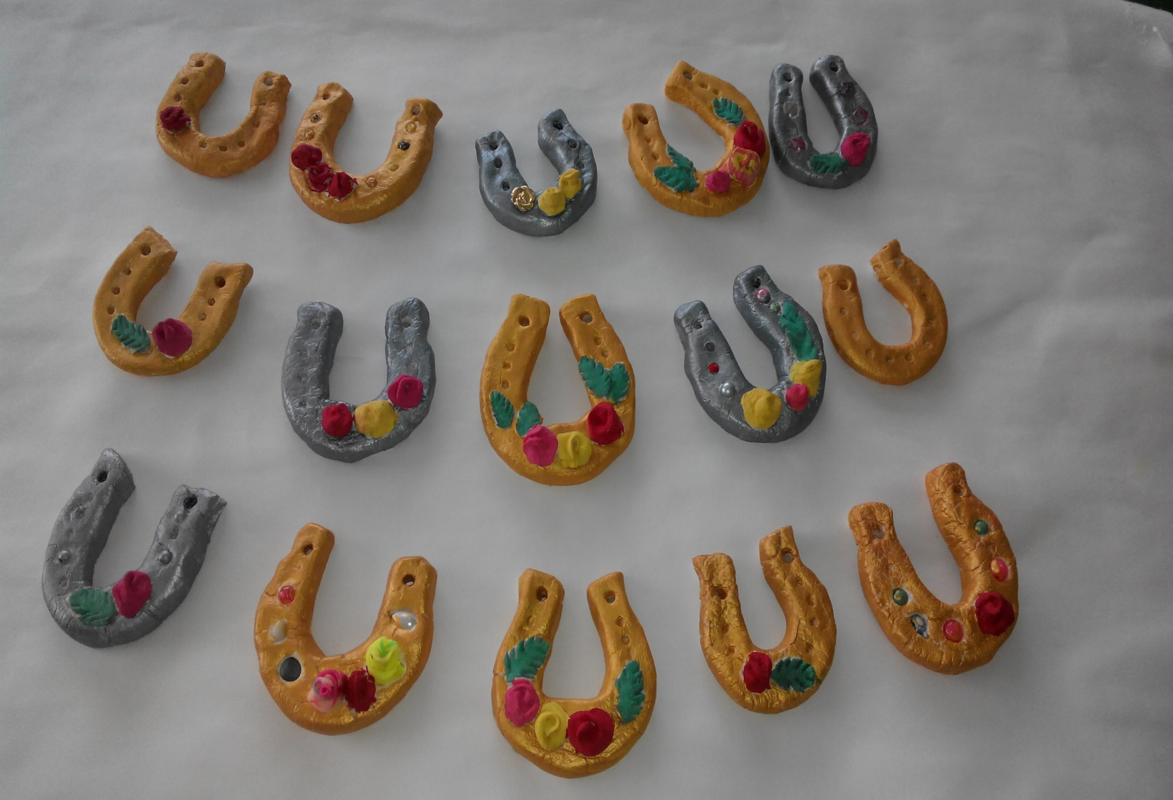

Slide 30
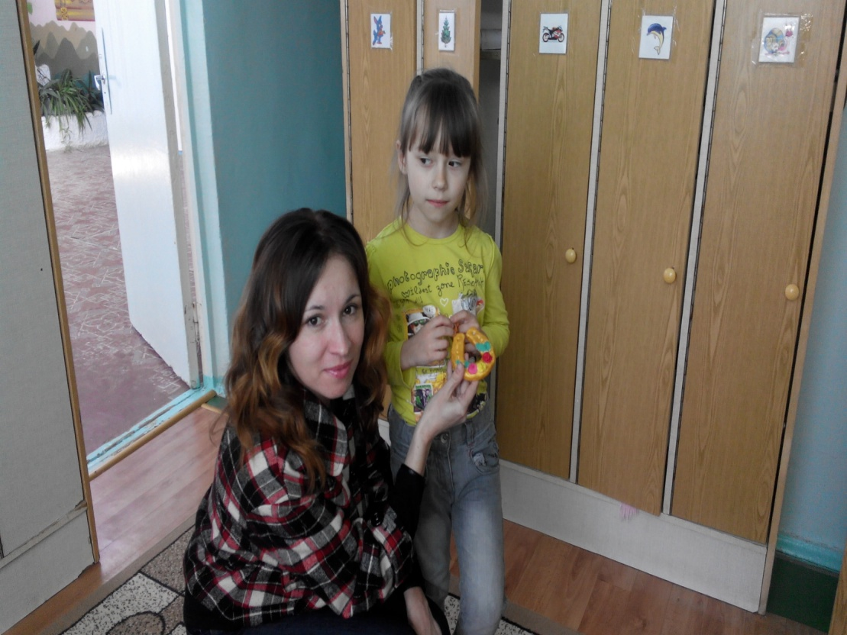
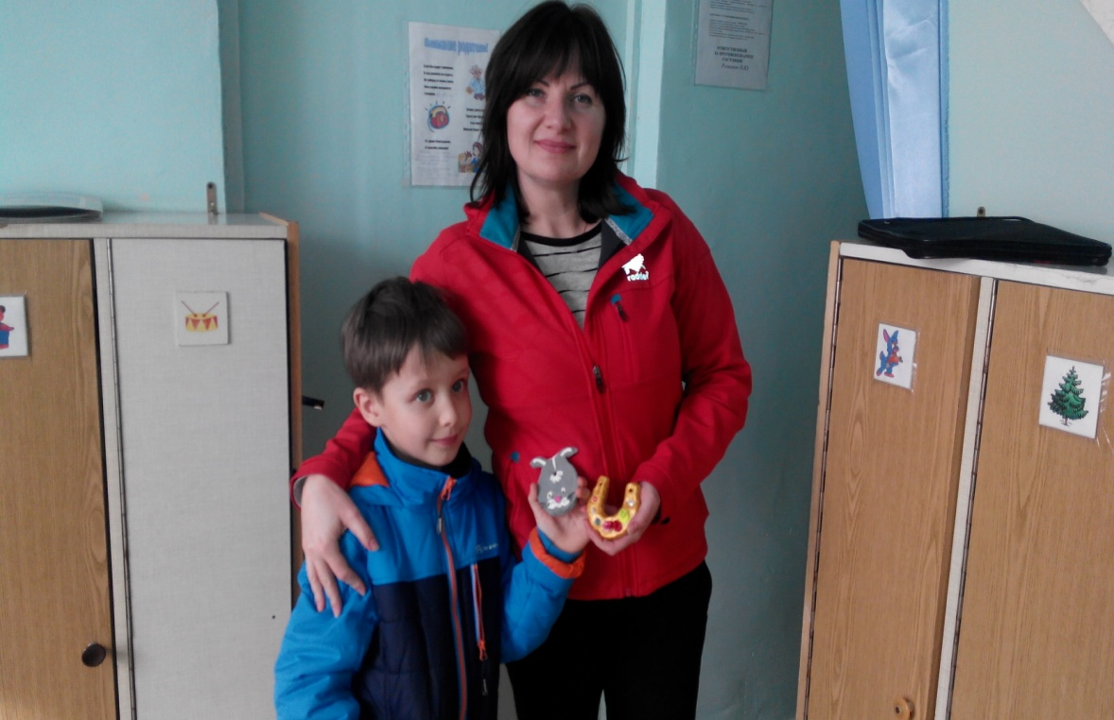
* Подарки

Slide 31
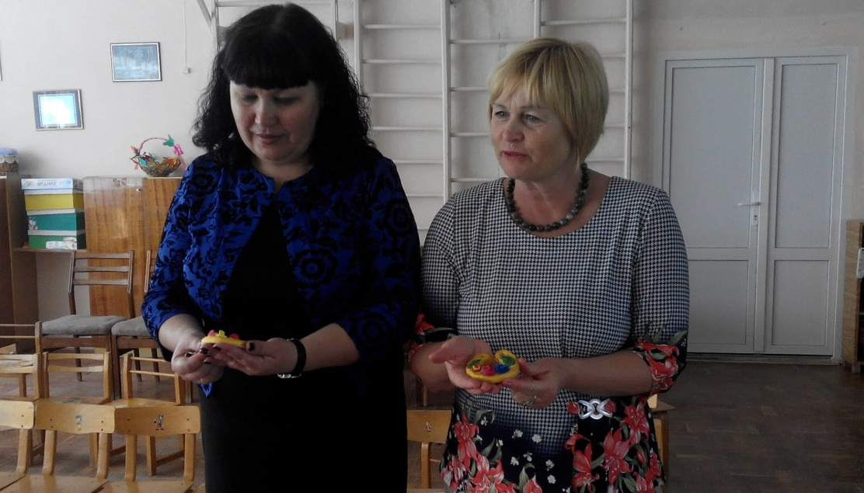
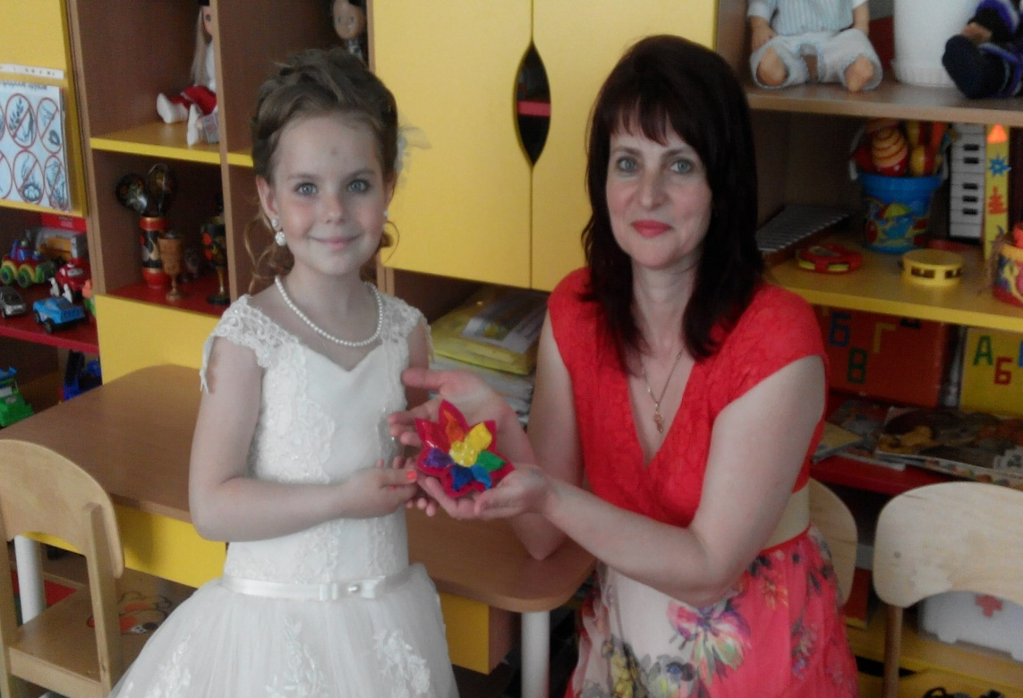
мамам , сотрудникам *

Slide 32
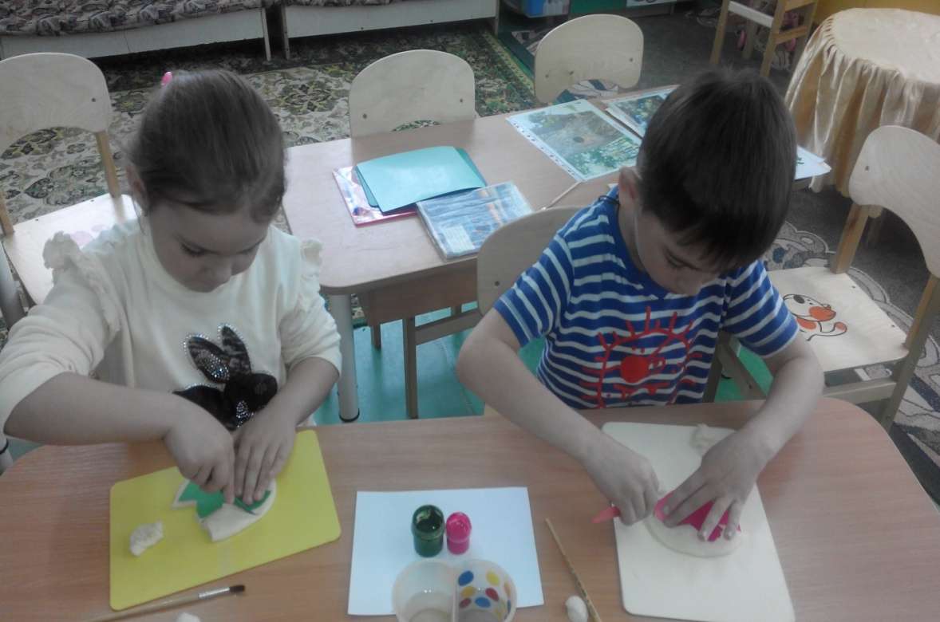
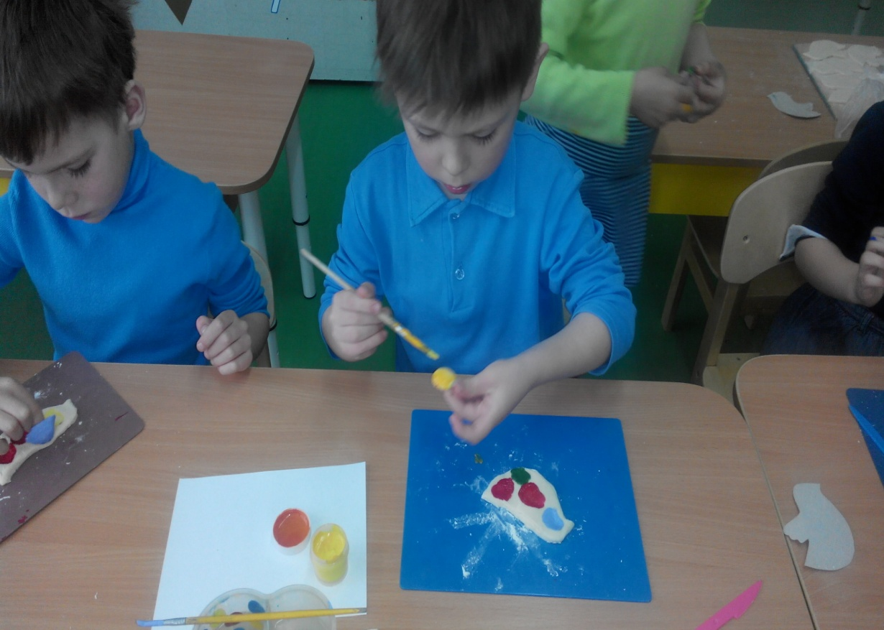
* Жаворонки *
(отпечатки ракушками)

Slide 33
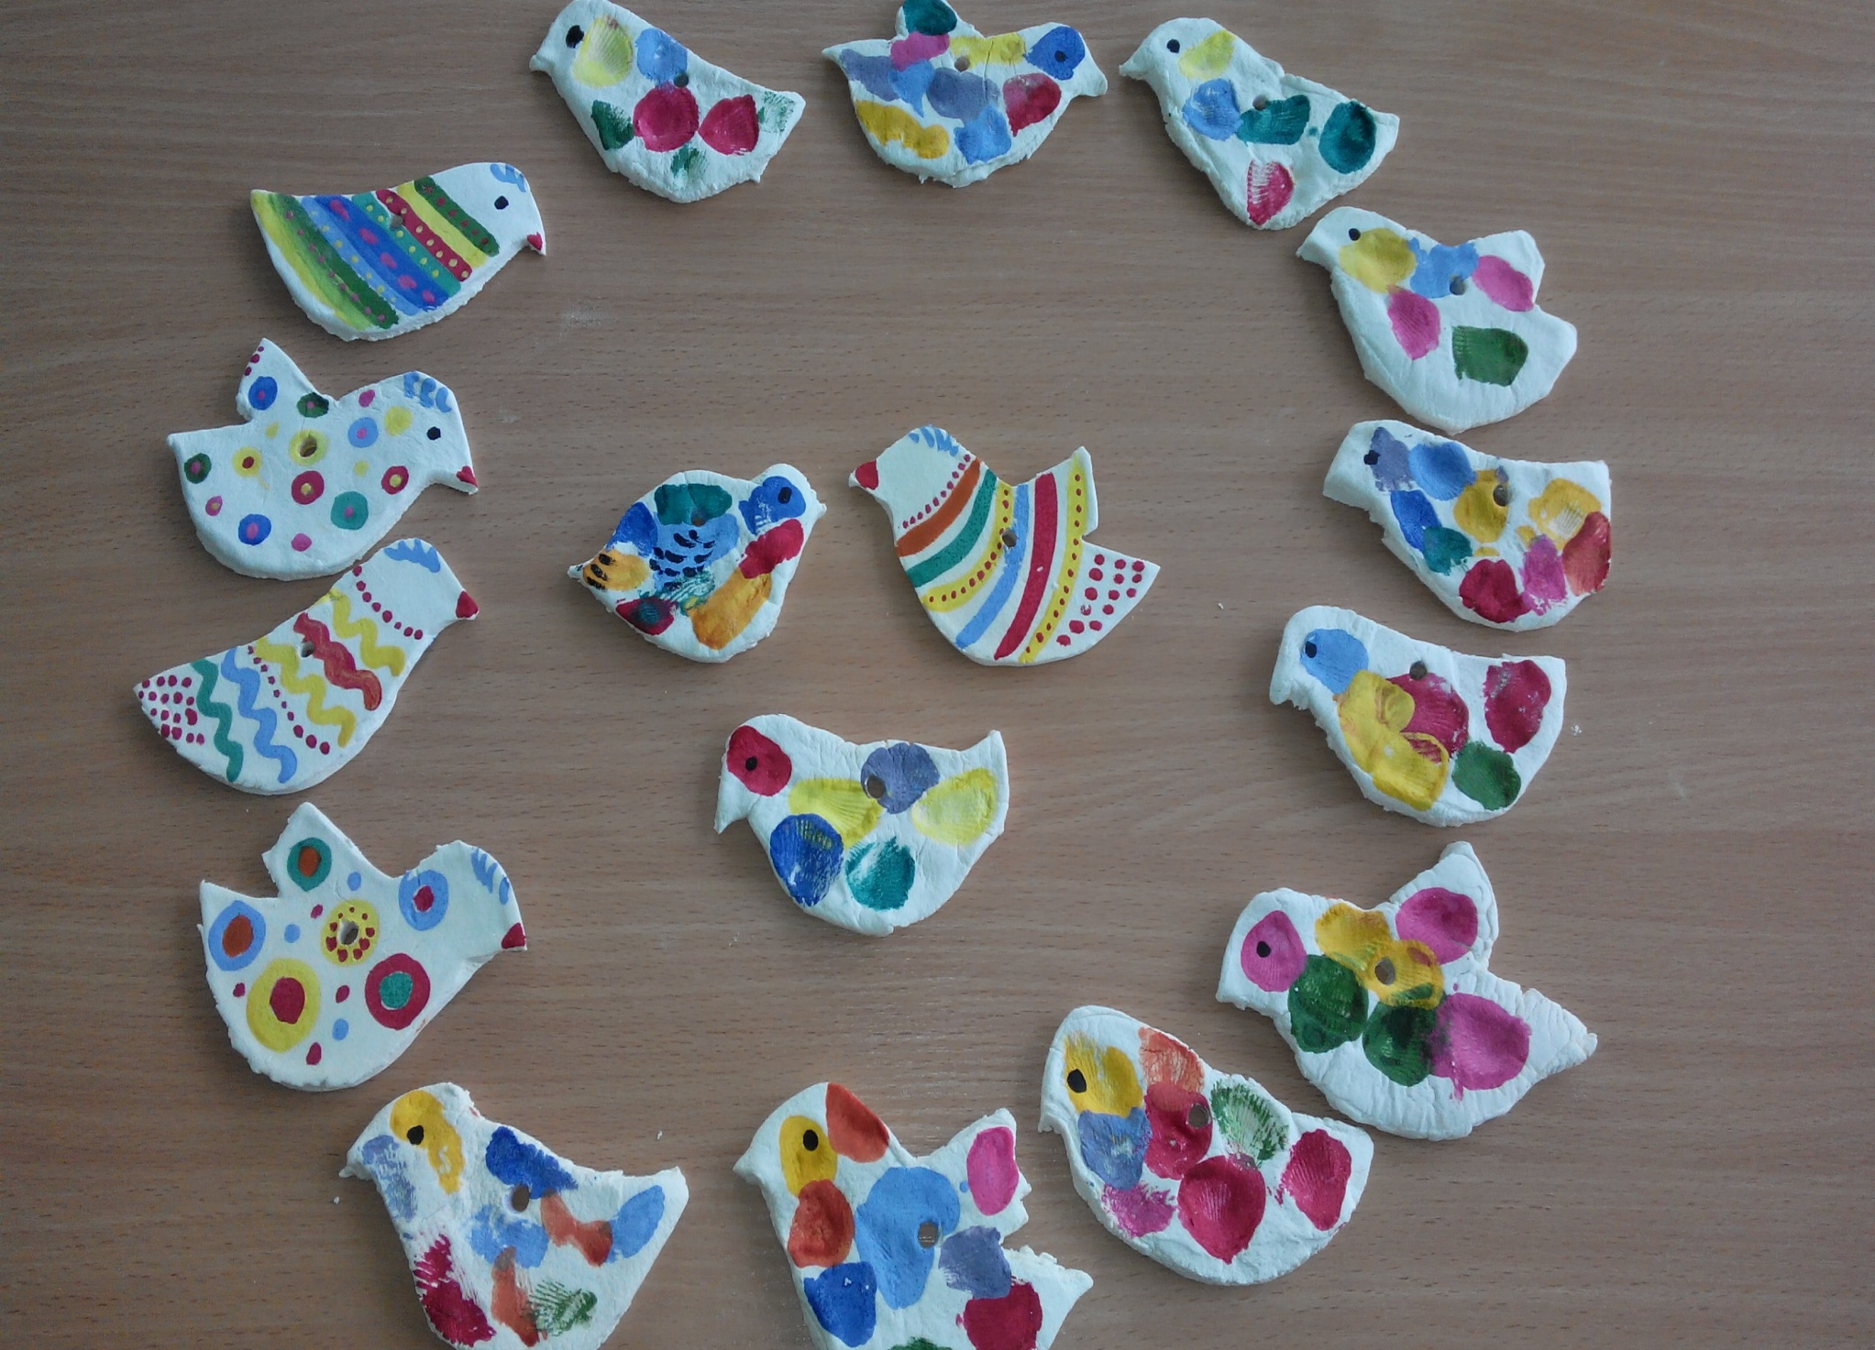

Slide 34
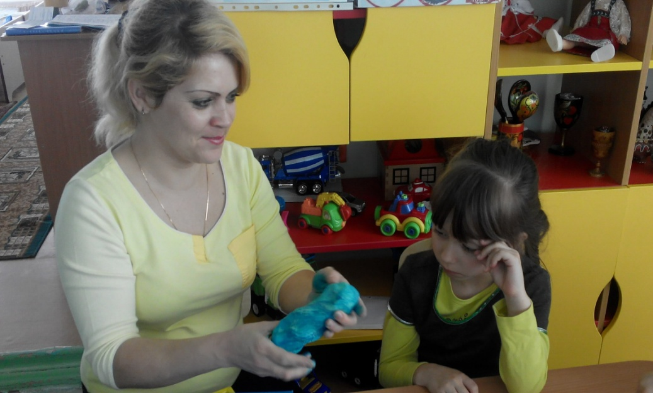
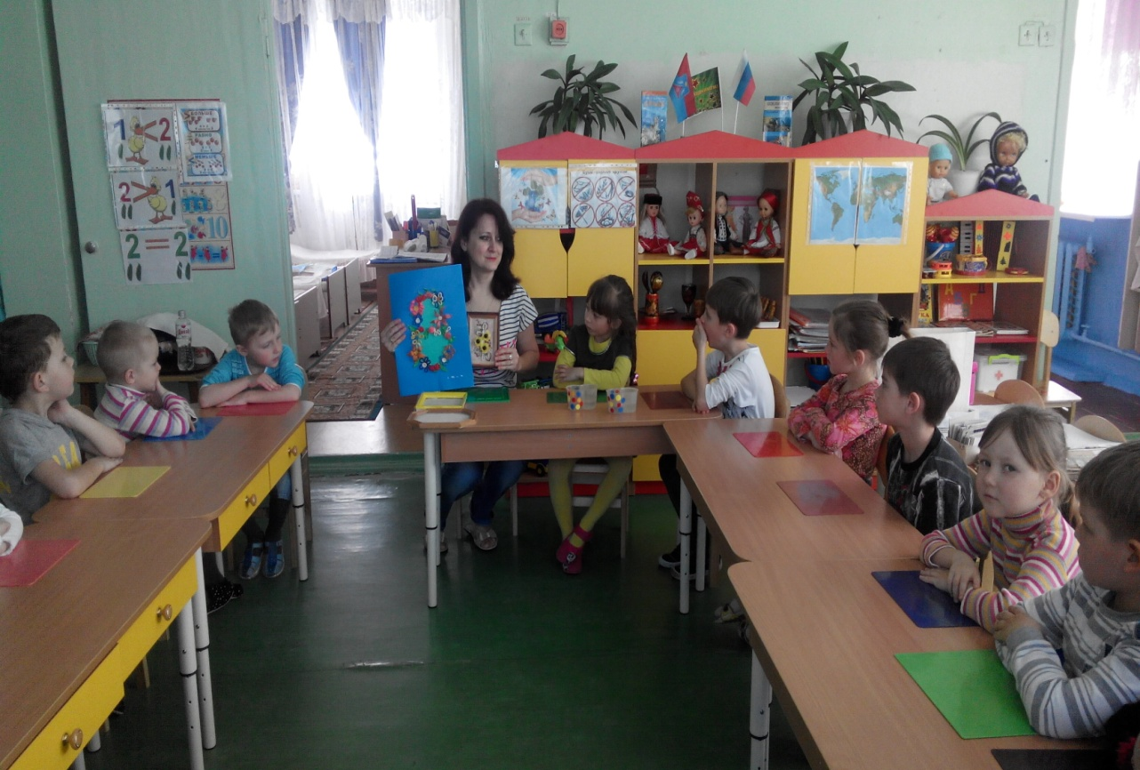
* Панно «Цветы» *
-коллективная работа-

Slide 35
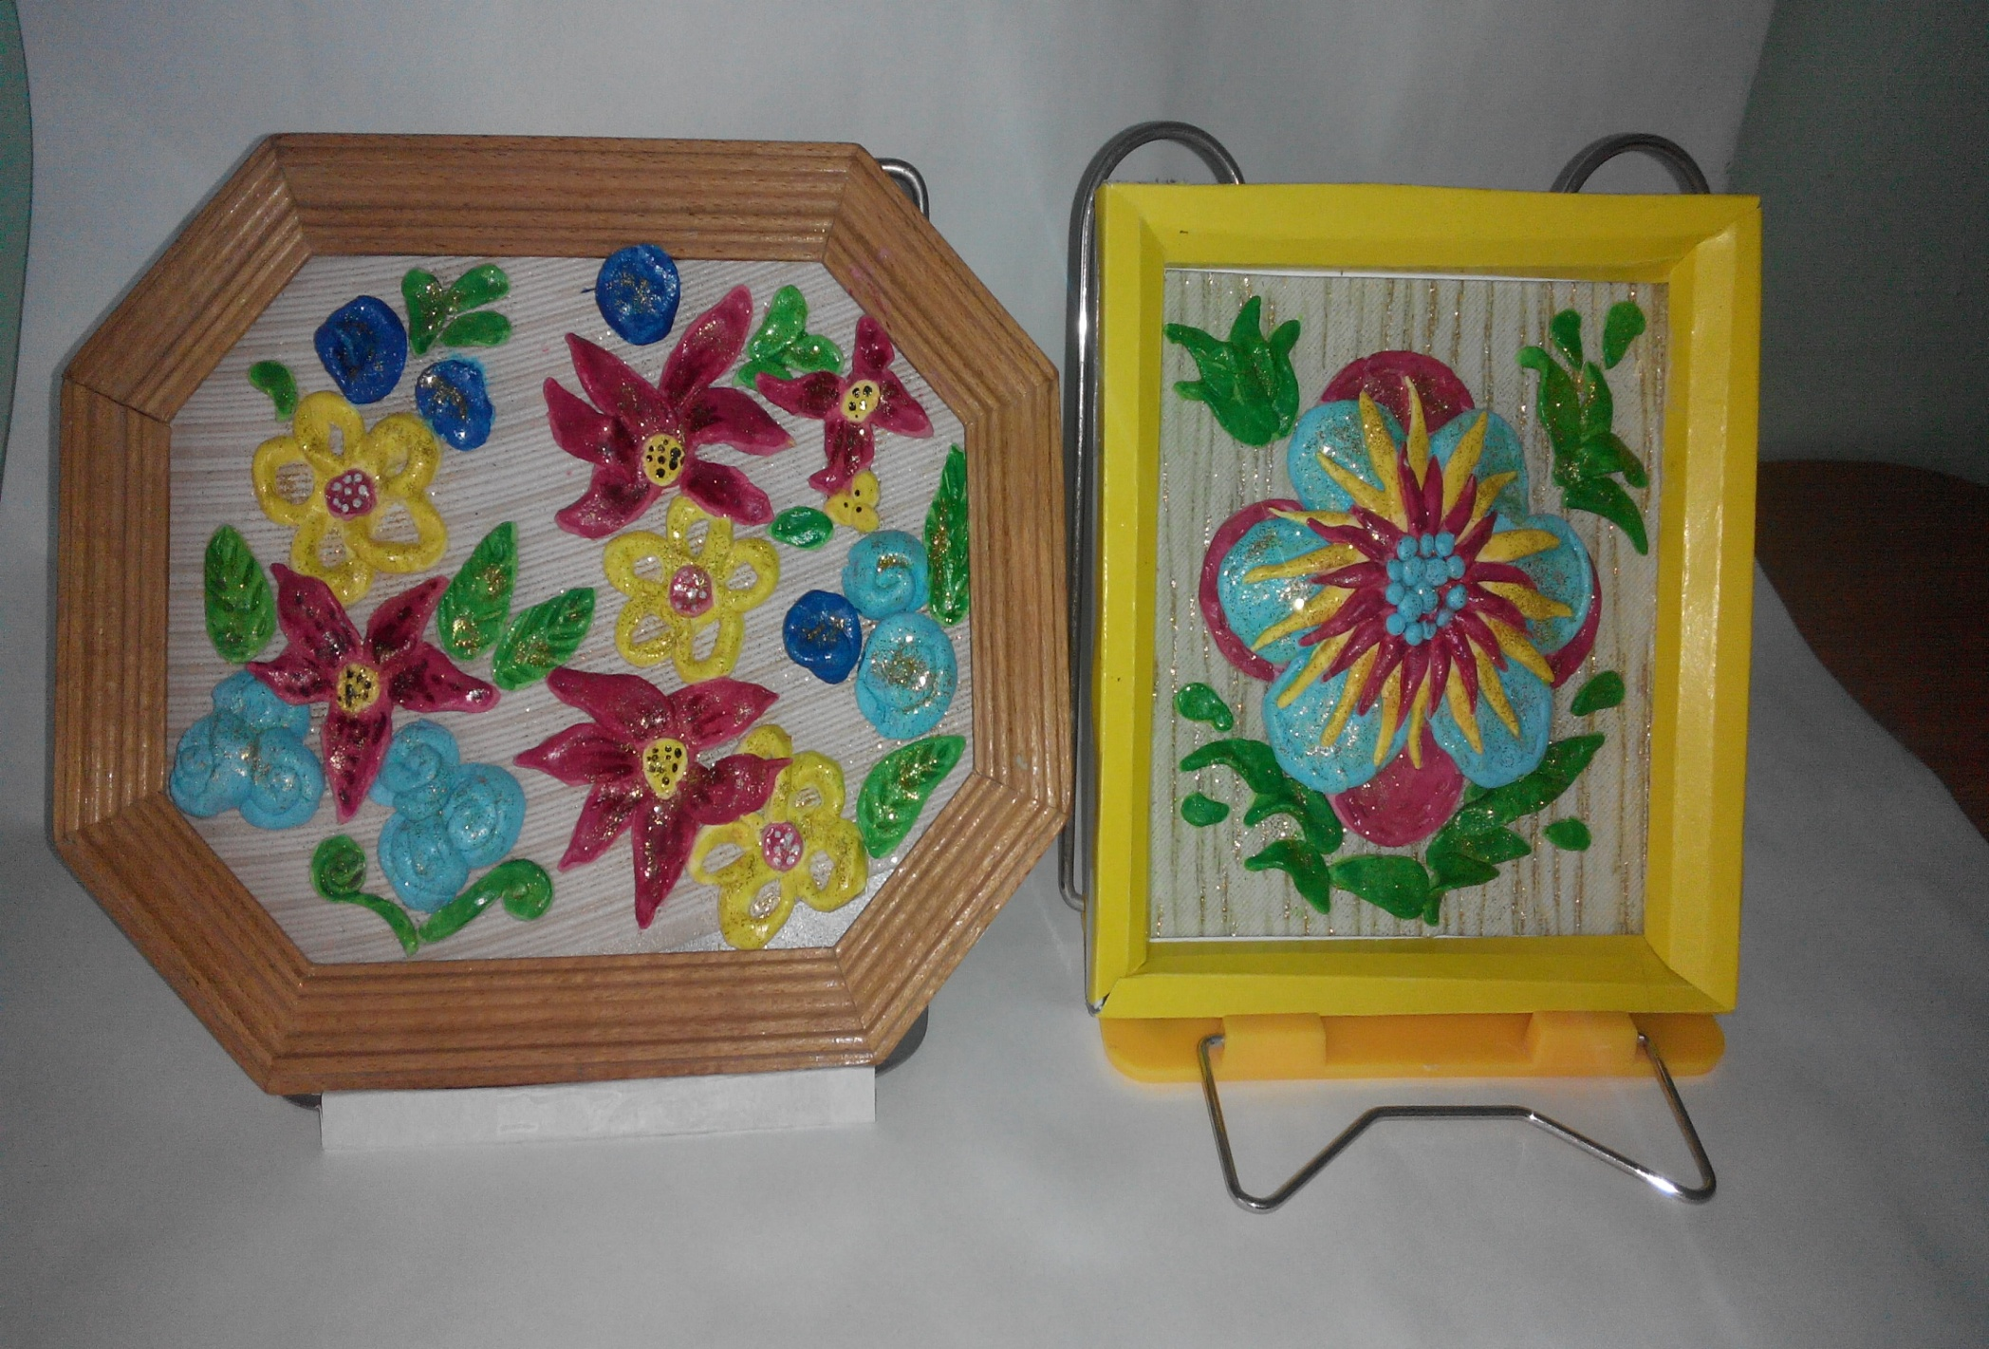

Slide 36
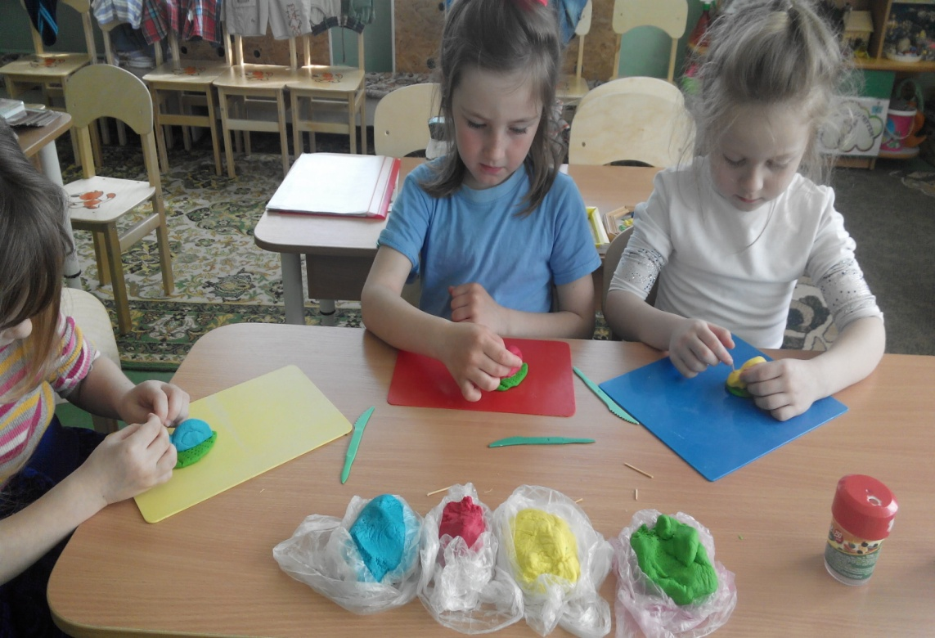
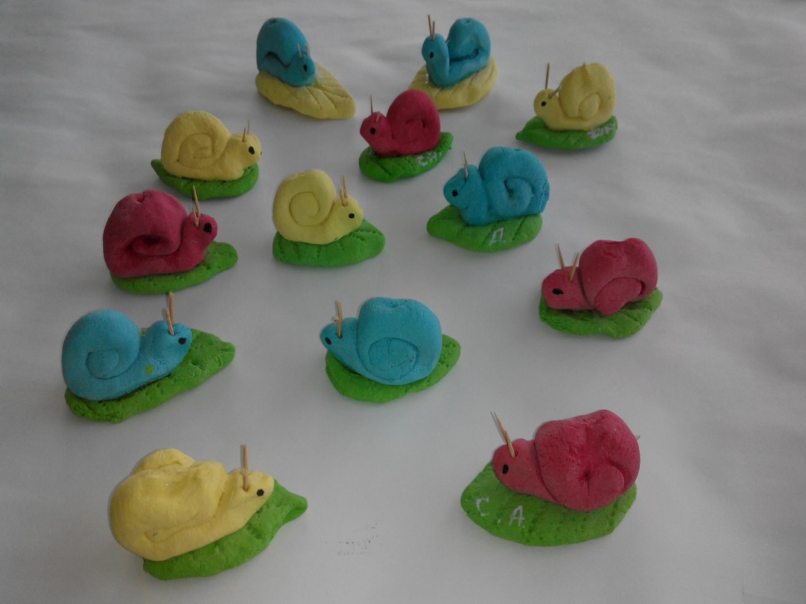
*Улитка на листе*

Slide 37
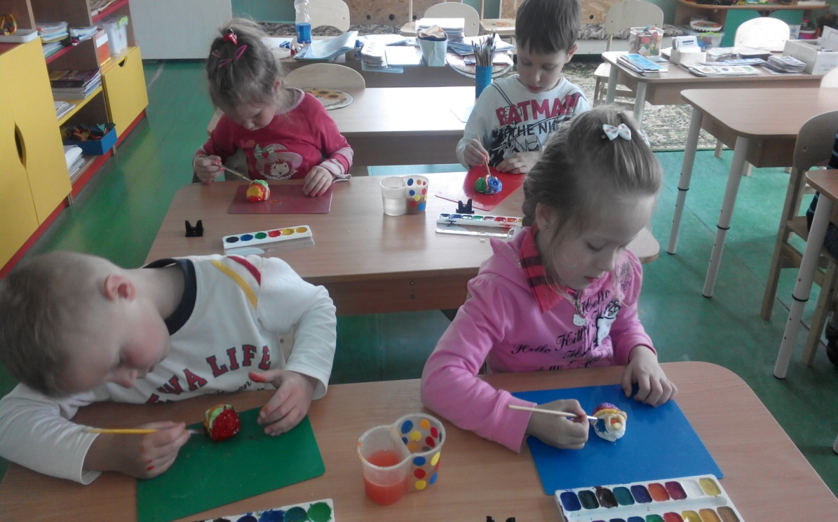
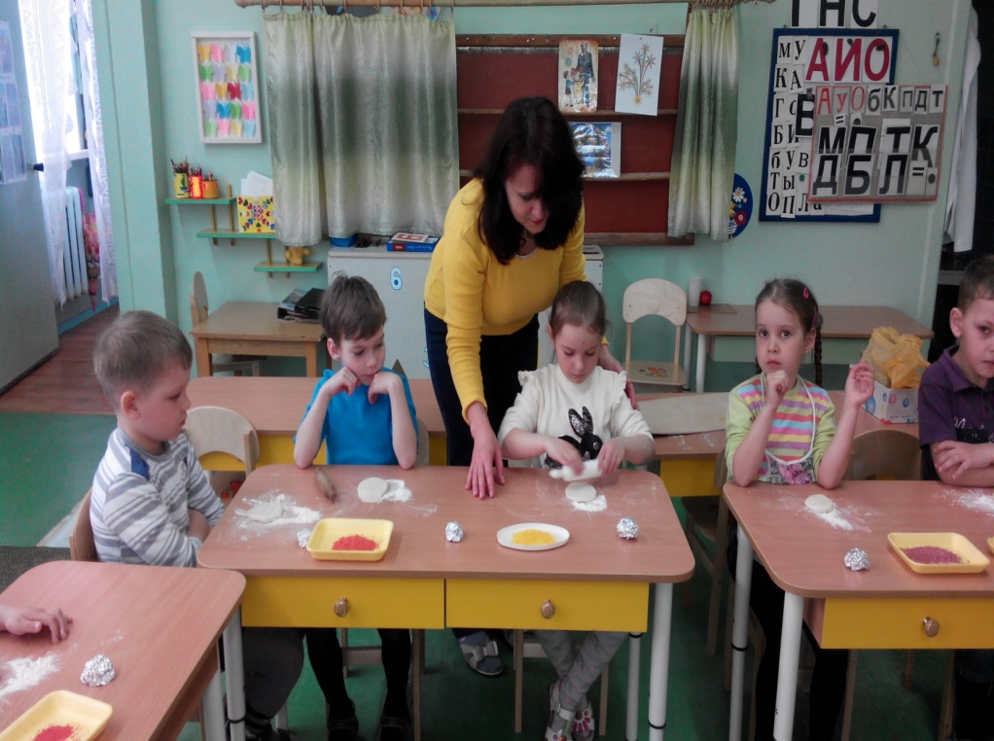
* Пасхальное яйцо *

Slide 38
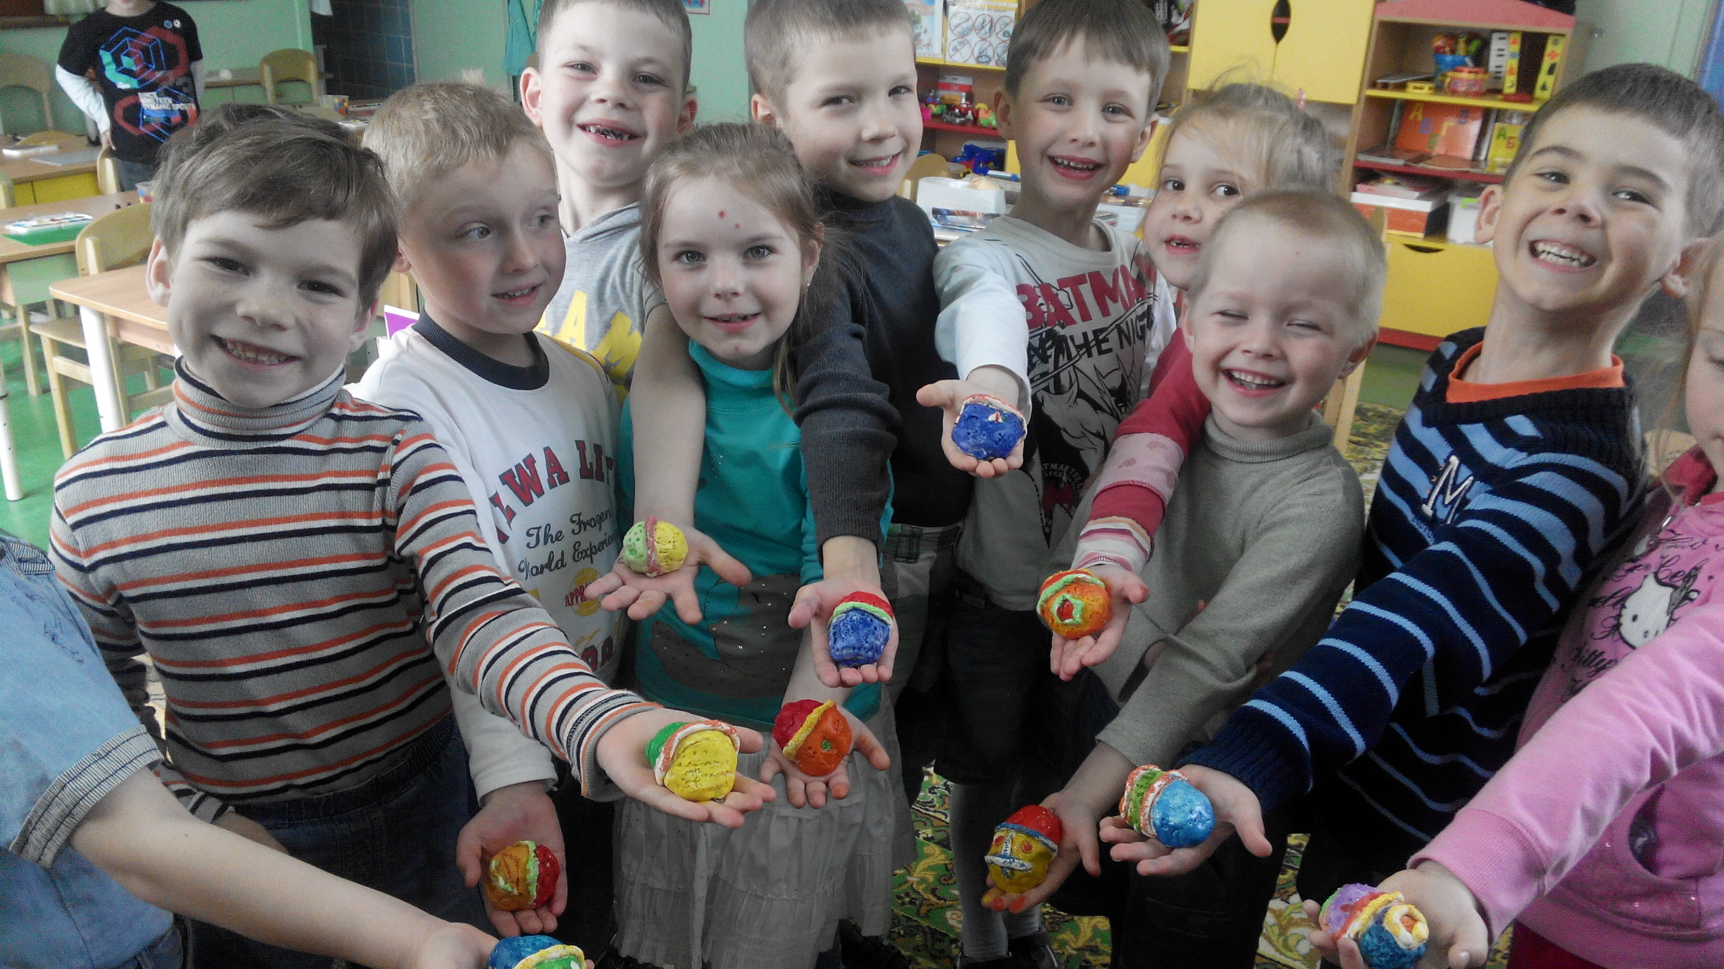

Slide 39
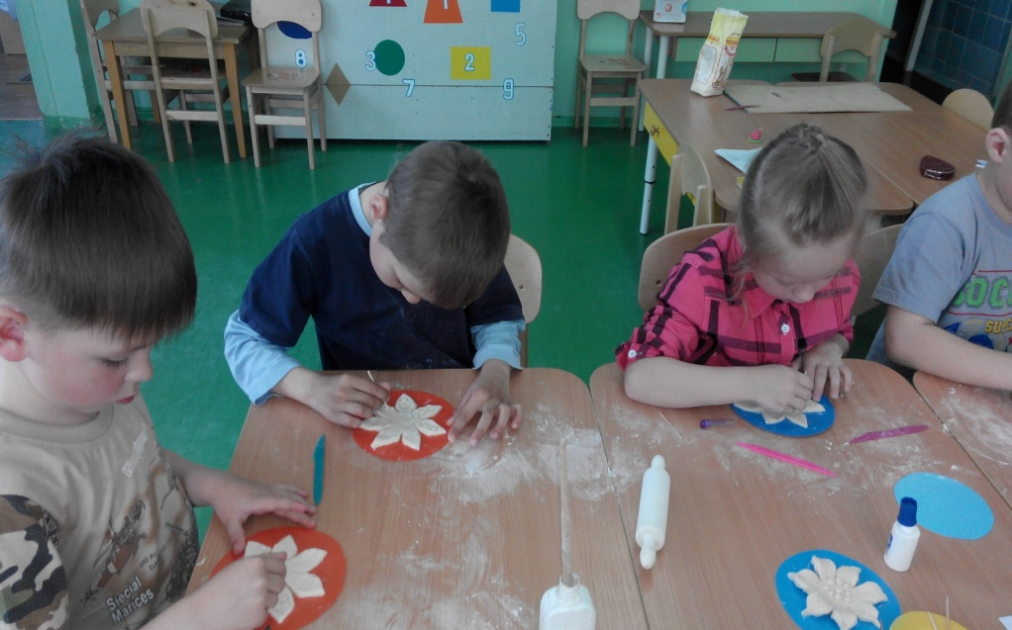
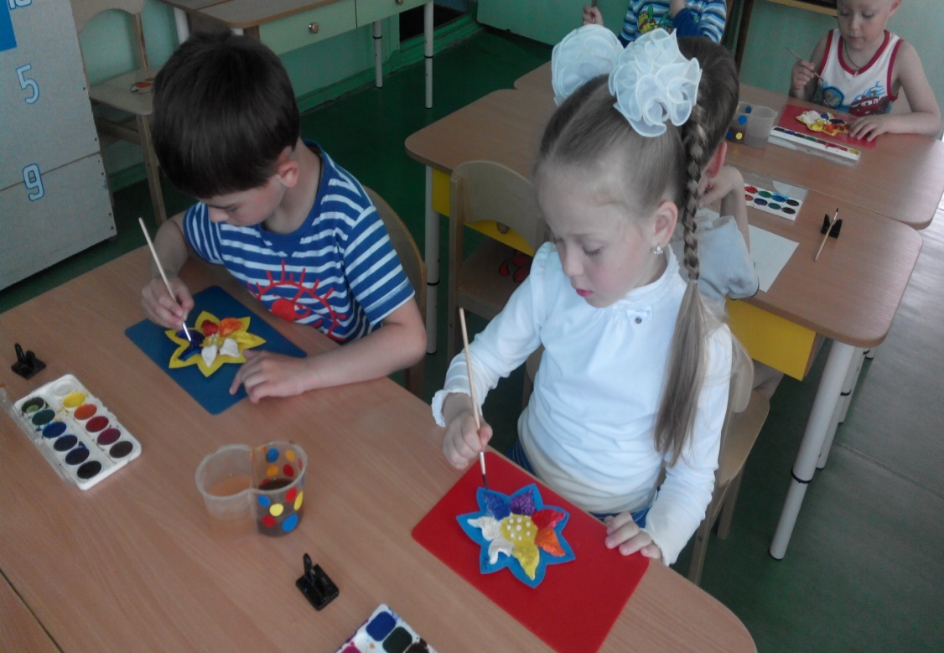
* Цветик - семицветик *

Slide 40
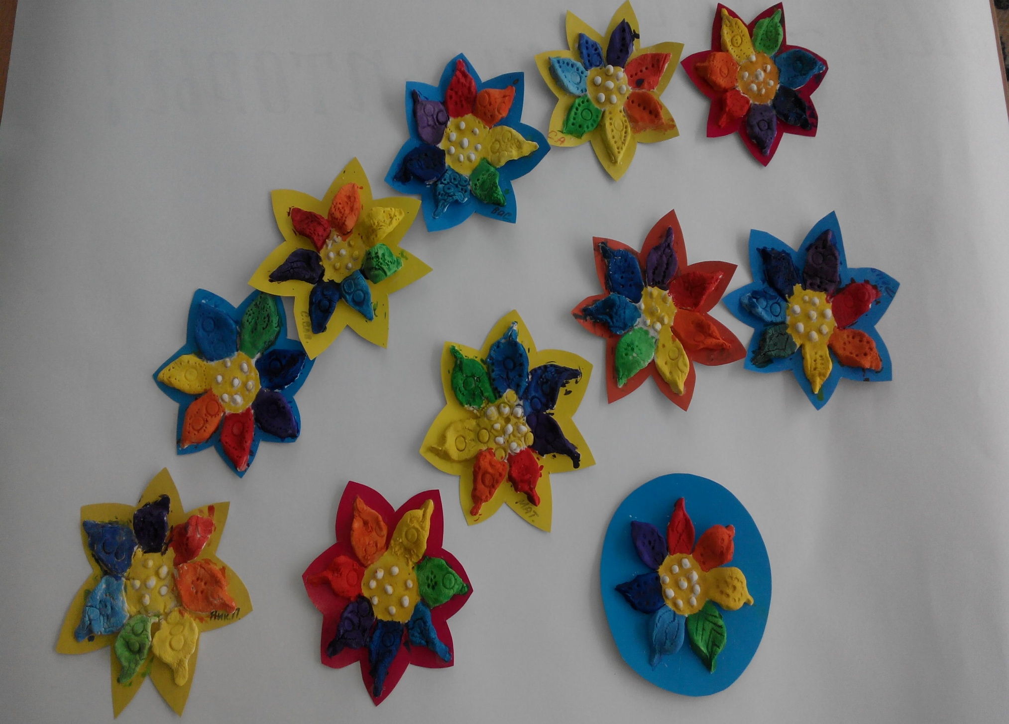

Slide 41
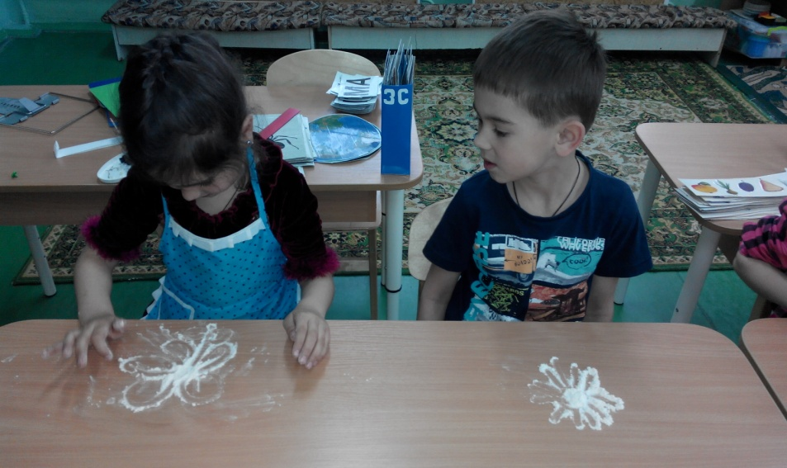
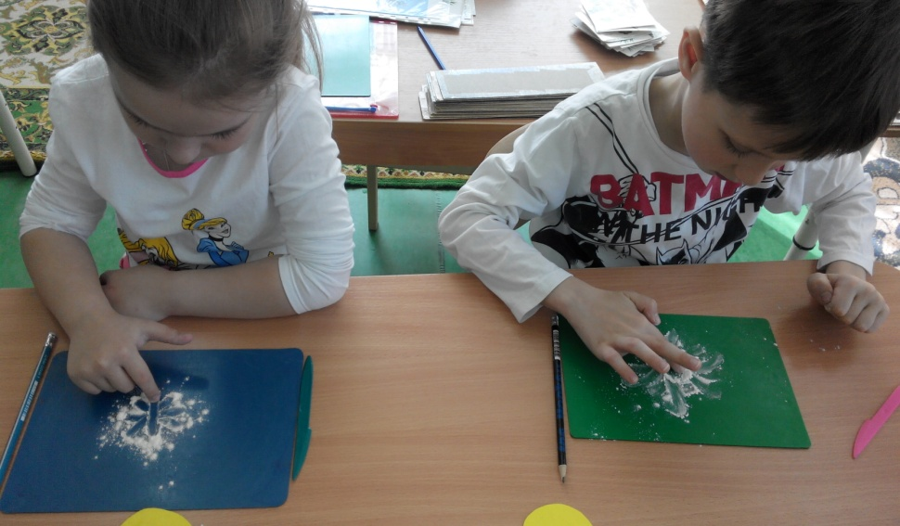


* Рисунки на муке *

Slide 42


